Slide 1
Landnám og byggð um miðbik Eyjafjarðar 880 til 1400
Árni Daníel Júlíusson
Söguþing 2022

Slide 2
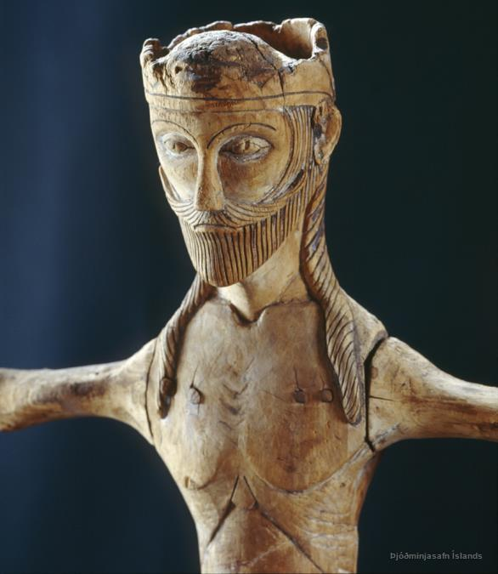
Í þessu erindi er ætlunin að fjalla um hugmyndir um framgang landnáms og byggðaþróun í Eyjafirði á öllu tímabilinu 870 til 1400, byggðar á blöndu af rannsóknum á ritheimildum, fornleifarannsóknum og fornvistfræðirannsóknum.
Héraðið hefur lengi fengið umtalsverða athygli fræðimanna, og þar hefur til að mynda verið unnin fornleifaskráning í öllum fornu hreppunum.
Nýtt, stórt verkefni í þverfaglegum umhverfisvísindum hefur verið nú styrkt af RANNÍS og mun á næstu árum bæta umtalsvert við þá mynd sem þegar er komin fram af byggðaþróun á miðöldum þar. Það heitir Tvídæla – Two Valleys. Vald, auður og plága í Svarfaðardal og Hörgárdal 877 til 1500.
https://twovalleys.hi.is
Upsa-Kristur, 12. aldar trémynd frá Upsum í
Svarfaðardal er táknmynd Tvídælu.

Slide 3
Hér verður unnið með eina meginspurningu:
Er möguleiki að landnámi hafi alls ekki lokið um 930 eins og Ari fróði segir, og ekki t.d. um 1100, heldur hafi það staðið fram á 14. öld?
Hvað er landnám? Í eftirfarandi frétt er skýrt í huga Hildar Gestsdóttur fornleifafræðings að þar sé um að ræða ferð manna utanlands frá til að helga sér land og setjast að hér á landi.

Slide 4
Fjölmörg erlend bein í íslenskum kumlum
Fréttablaðið 6. desember 2013
Greining á beinum
úr kumlum gefur
til kynna að landnámið
hafi staðið vel fram
yfir 930.
„Það er mjög áhugavert að sjá
að 39 prósent að minnsta kosti
séu ekki fædd hér, á þeim fjórum
eða fimm kynslóðum sem
fæddust hér á því tímabili
sem verið var að grafa fólk í
kumlum,“ segir Hildur. „Ef
landnámið hefði verið stutt
tímabil hefðum við átt að sjá
færri innflytjendur.“
„Hildur Gestsdóttir fornleifafræðingur hefur ásamt fleirum greint bein úr 83 kumlum frá landnámsöld.
Nýjar rannsóknir á beinum sem fundist hafa í kumlum á Íslandi frá landnámstímanum benda til þess
að landnámið hafi ekki átt sér stað á stuttu tímabili, heldur hafi fólk fætt utan Íslands komið hingað áfram
fram á fyrri hluta 11. aldar að minnsta kosti.“

Slide 5
Innra landnám?
En er hægt að tala um innra landnám? Í Noregi er talað um útþenslu á víkingaöld, innan- og utanlands.
Er hægt að tala um slíkt hér á landi? Á síðari hluta 10. aldar er líka hægt að tala um innra og ytra landnám hér,
á Grænlandi, Vínlandi og svo nýbýlastofnanir í íslenskum sveitum.
skoðum aðeins það sem hefur komið í ljós í rannsóknum á vegum Tvídæluverkefnisins 2020 til 2021, og líka
í aðdragandanum, í fornleifaskráningu, rannsóknum á garðlögum, skráningu og rannsóknum á kumlum o.s.frv.
Byrjum á ýmsu því sem styðjast má við um landnám og upphaf byggðar.

Slide 6
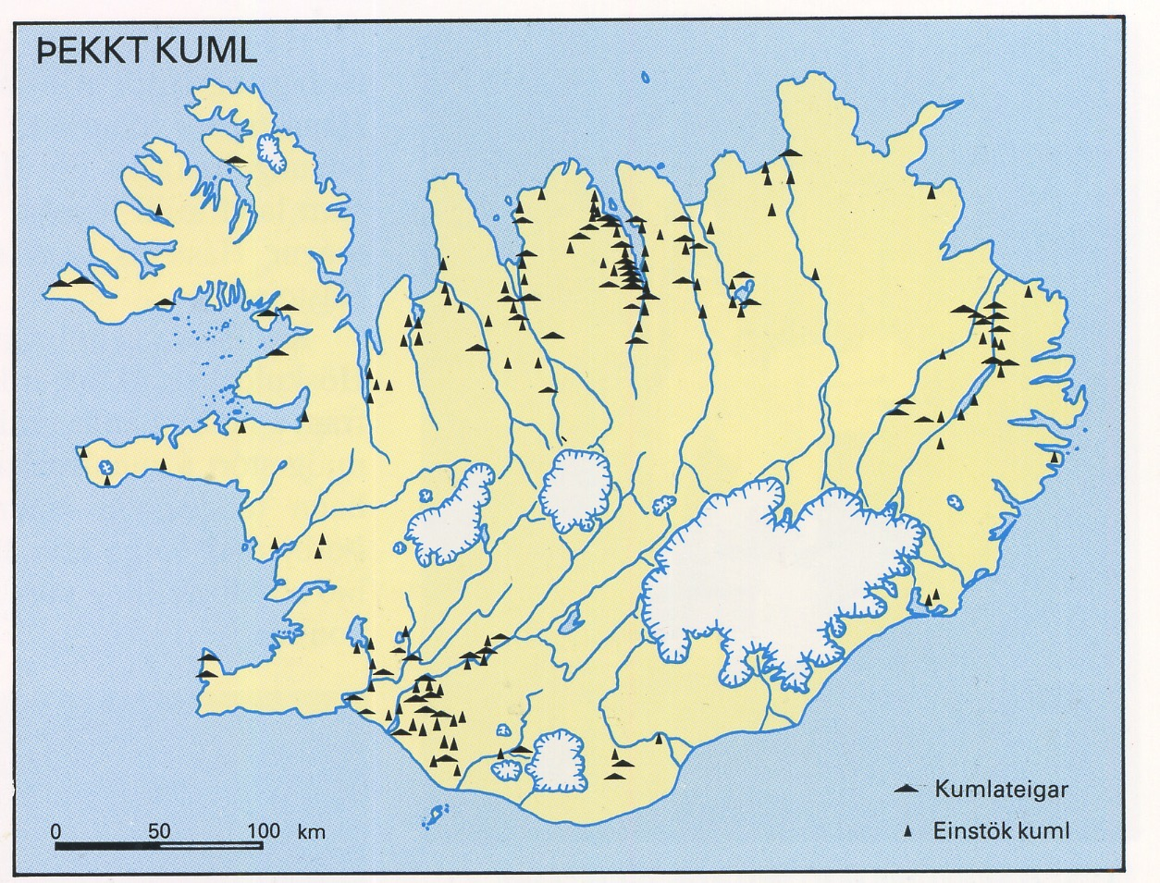
10. öldin langa (877 til 1000) – helstu heimildir
kuml,
Sveitarlangur,
kirkjugarðar/ritheimildir um kirkjur
Meginheimildir eru 14. aldar máldagar,
önnur miðaldaskjöl, fornleifaskráning,
fornleifarannsóknir á Sveitarlang …

Slide 7
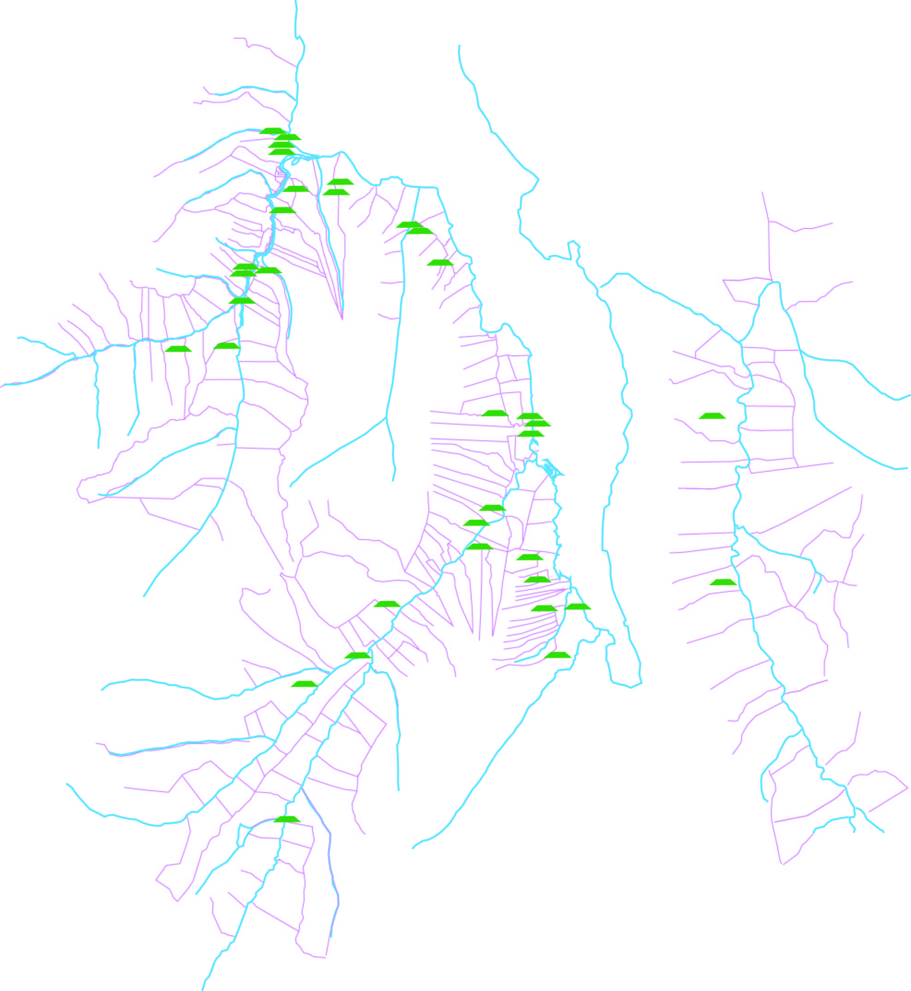
KUML
Alls eru 32 kumlateigar á svæðinu, þ.e. í Svarfaðardal, Hörgárdal og Fnjóskadal.
Þar af eru 17 í Svarfaðardal, 16 í Hörgárdal
og tveir í Fnjóskadal.
Í sumum kumlateigunum er eitt kuml, en líklega fleiri en eitt kuml í þeim flestum. Þau eru eldri en frá miðri 11. öld, líklega
flest þó frá 9. eða 10. öld.
Kumlin eru flest við ströndina eða í miðsveitunum. Bæði í Hörgárdal og Svarfaðardal eru stórir kumlateigar í grennd við ármynni meginánna.
Dalvík
Dysnes
Nýlega
fannst
kumlateigur
á Dysnesi með
sex gröfum.
Þar af voru
tvö bátkuml.
Orri Vésteinsson
sýnir hér gestum
annað bátkumlið.

Slide 8
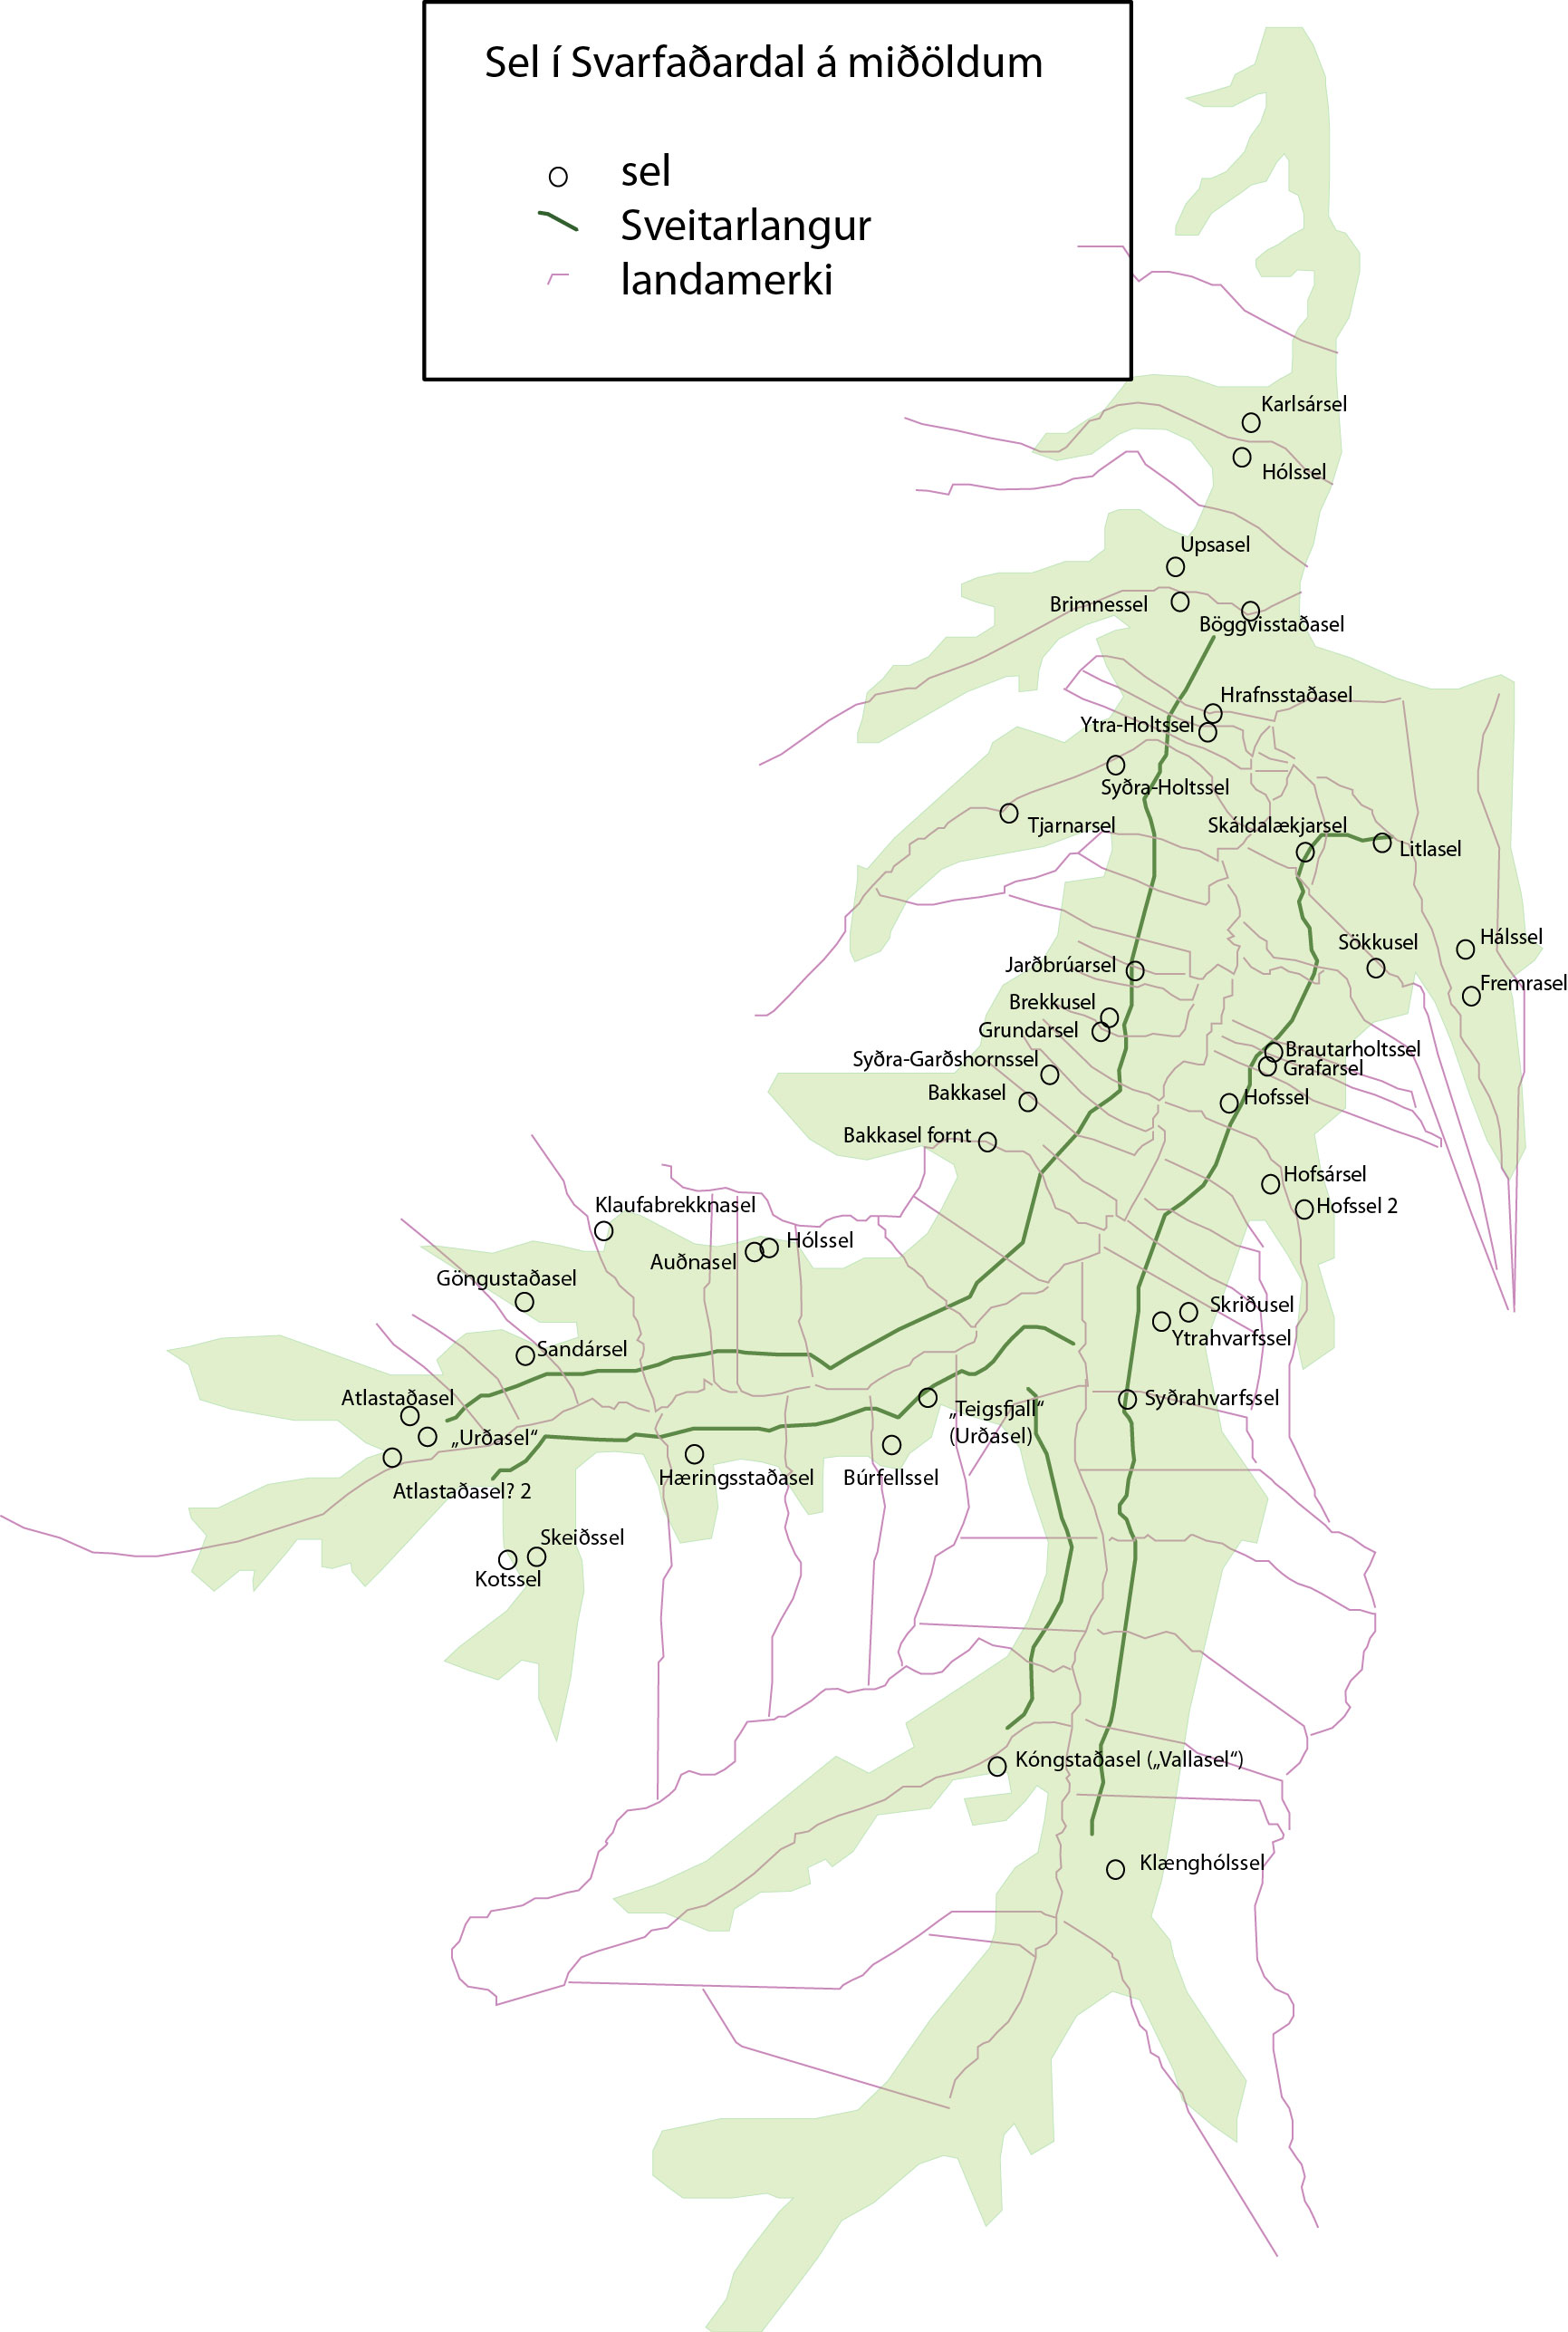
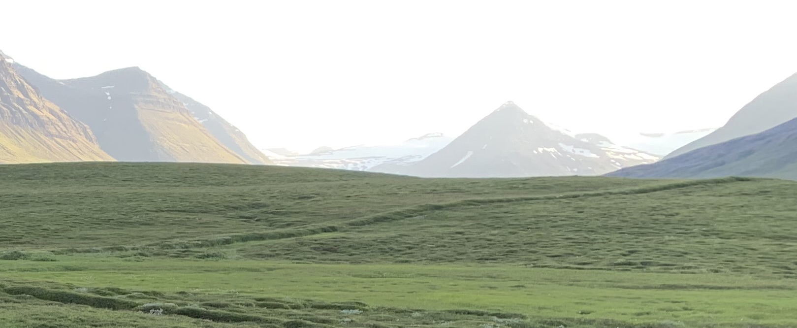
SVEITARLANGUR
Sveitarlangur er mikið mannvirki í Svarfaðardal. Hann er hlaðinn
torfveggur eða garðlag sem nær meðfram öllum hlíðum dalsins.
Elín Ósk Hreiðarsdóttir fornleifafræðingur rannsakaði mannvirkið
árin 2010 og 2018. Niðurstöður hennar eru að það hafi verið reist um
miðja 10. öld. Veggnum var haldið við, víða allt fram á 14. öld.
Sveitarlangur virðist hlífa engjum og beit í botni dalsins. Seljarústir
eru alls staðar ofan við garðinn.

Slide 9
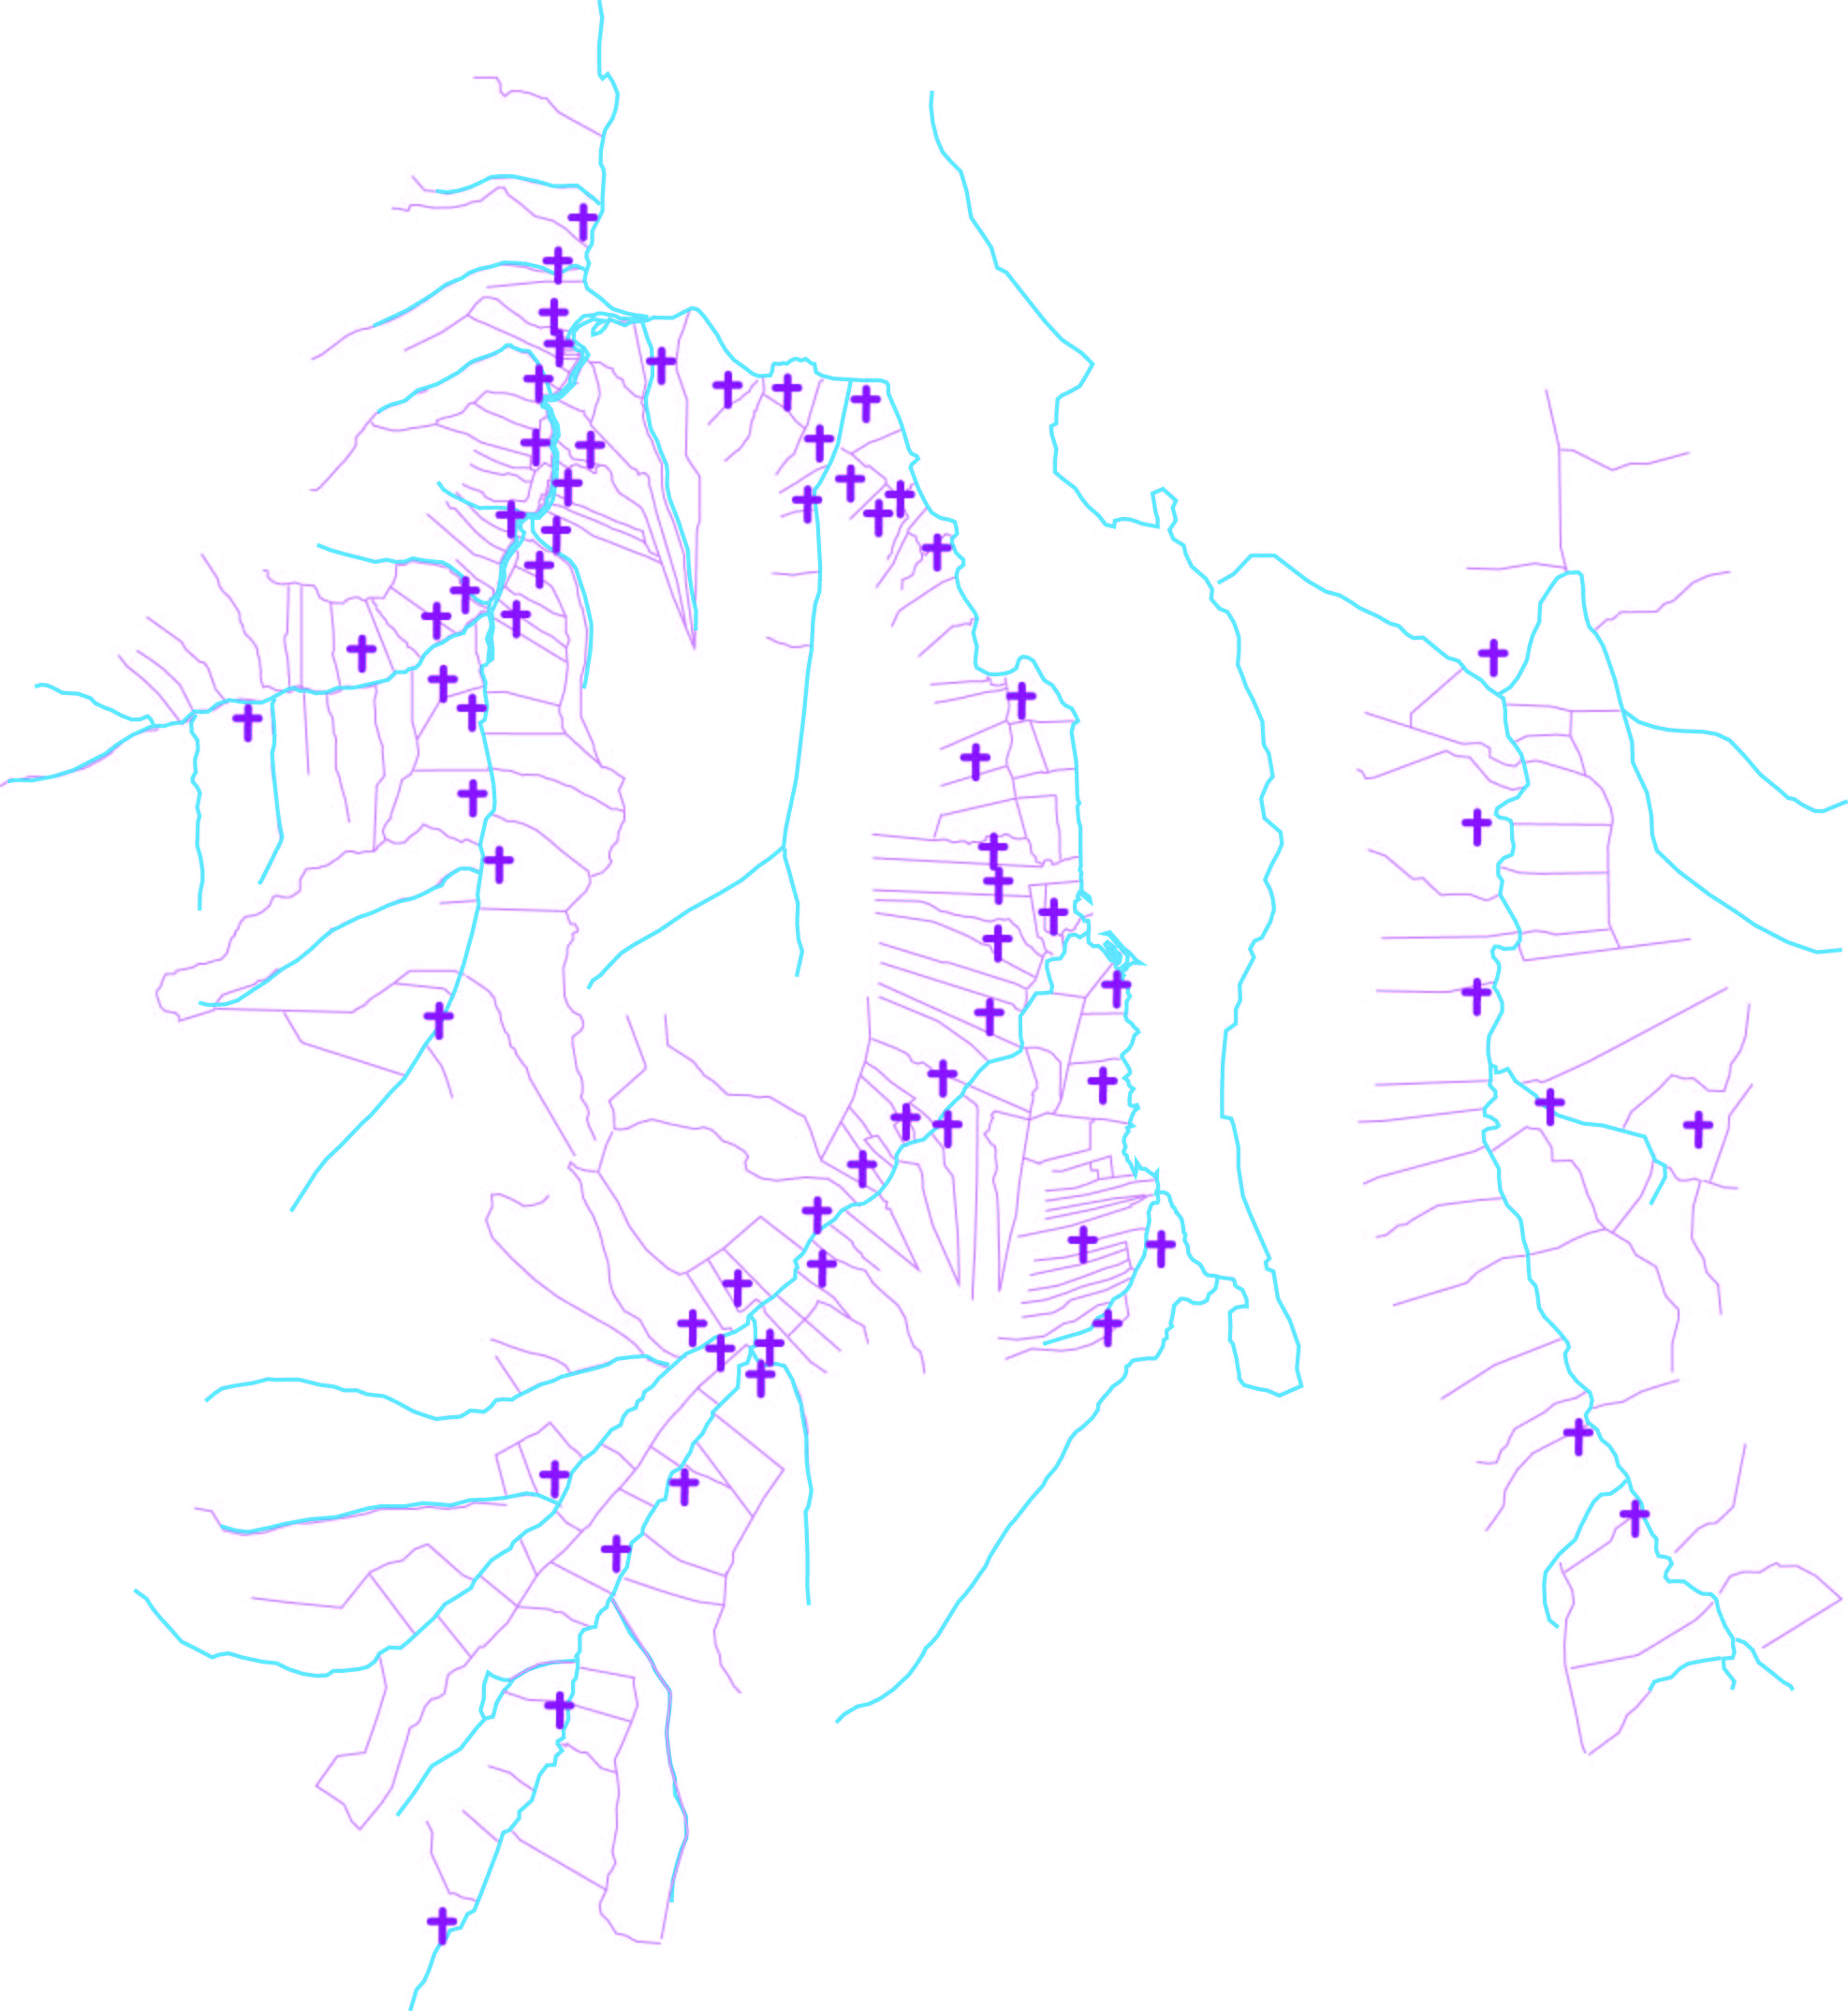
KIRKJUR Í FRUMKRISTNI
Heimildir eru um fjölmargar kirkjur og kirkjugarða
í dölunum þremur.
Í Svarfaðardal eru heimildir um 32 kirkjur.
Í Hörgárdal eru heimildir um 28 kirkjur.
Í Fnjóskadal eru heimildir um sjö kirkjur.
Á ákveðnum svæðum voru kirkjur á nær öllum
lögbýlum, t.d. á Árskógsströnd. Flestar jarðir í
lágsveit Svarfaðardals stærri en 29 hdr. höfðu
kirkjur.
Um var að ræða litlar fjölskyldukirkjur sem reistar
voru um og eftir árið 1000 í tilefni af kristnitöku.
Forna kirkjugarða er að finna á jörðum með kirkjur
af þessu tagi.
Flestar þessar kirkjur voru síðar bænhús eða hálfkirkjur.
Rannsóknir hafa m.a. verið gerðar á kirkjum og
kirkjugörðum af þessu tagi í Skagafirði (á Neðra-Ási, og í
Keldudal) og við Mývatn (Hofstaðir).

Slide 10
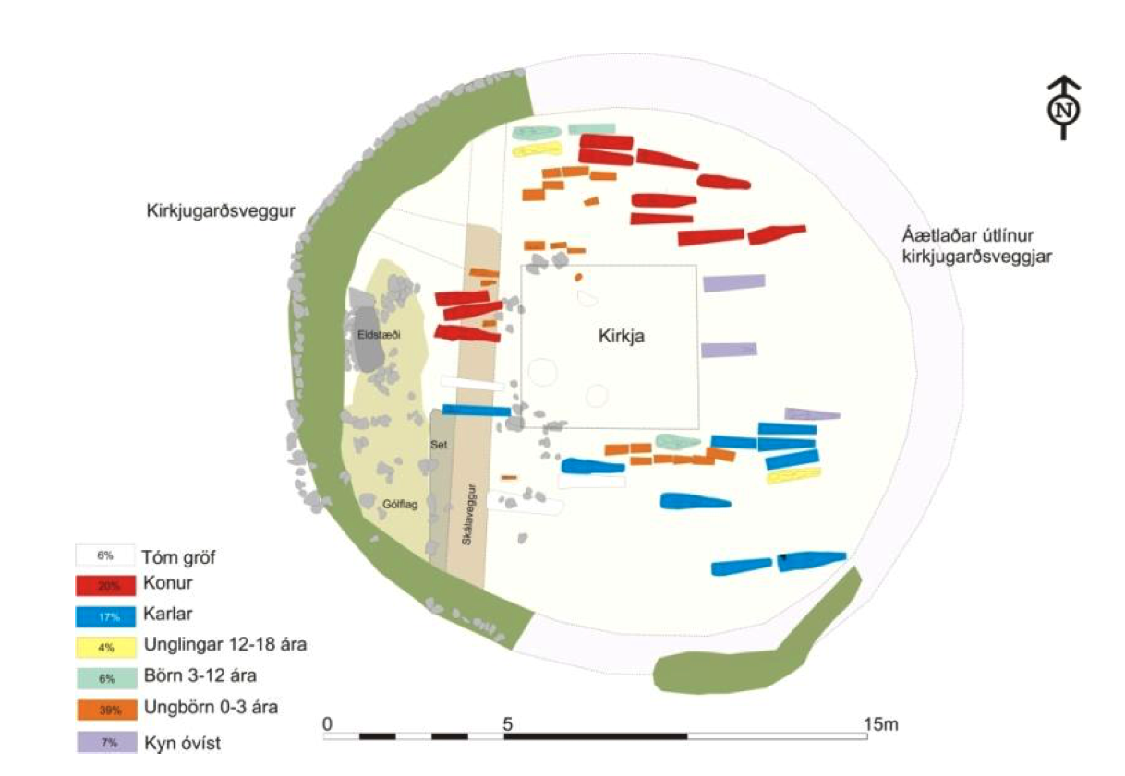
Nánar um heimildir um kirkjur
Í fornleifaskráningu eru fornir kirkjugarðar skráðir. Í Svarfaðardal er slíka kirkjugarða m.a. að finna á Dæli, á Hofsá, Sökku, Hreiðarstöðum.
Oft virðist beint samband milli slíkra fornleifa og síðari heimilda um bænhús og hálfkirkjur. Bænhús og hálfkirkjur eru í miðaldaheimildum
sagðar vera á þessum sömu jörðum.
Máldagar frá miðöldum eru meðal bestu heimilda um bænhús og hálfkirkjur. Þar er þess getið við hverja sóknarkirkju hversu mörg bænhús og hálfkirkjur séu í sókninni.
Frá síðmiðöldum er til sérstök hálfkirknaskrá, sem einnig sýnir bænhús.
Hún nær yfir mörg héruð norðanlands, þar á meðal Svarfaðardal og
Árskógsströnd, en ekki Hörgárdal.
Eðli málsins samkvæmt voru kirkjur fyrst og fremst byggðar á jörðum
sem þegar voru við lýði. Því er dreifing kirkna mikilvæg vísbending um
framgang byggðaþróunar.
Kirkjugarður á Keldulandi í Hegranesi, sem nýlega
hefur verið grafinn upp.

Slide 11
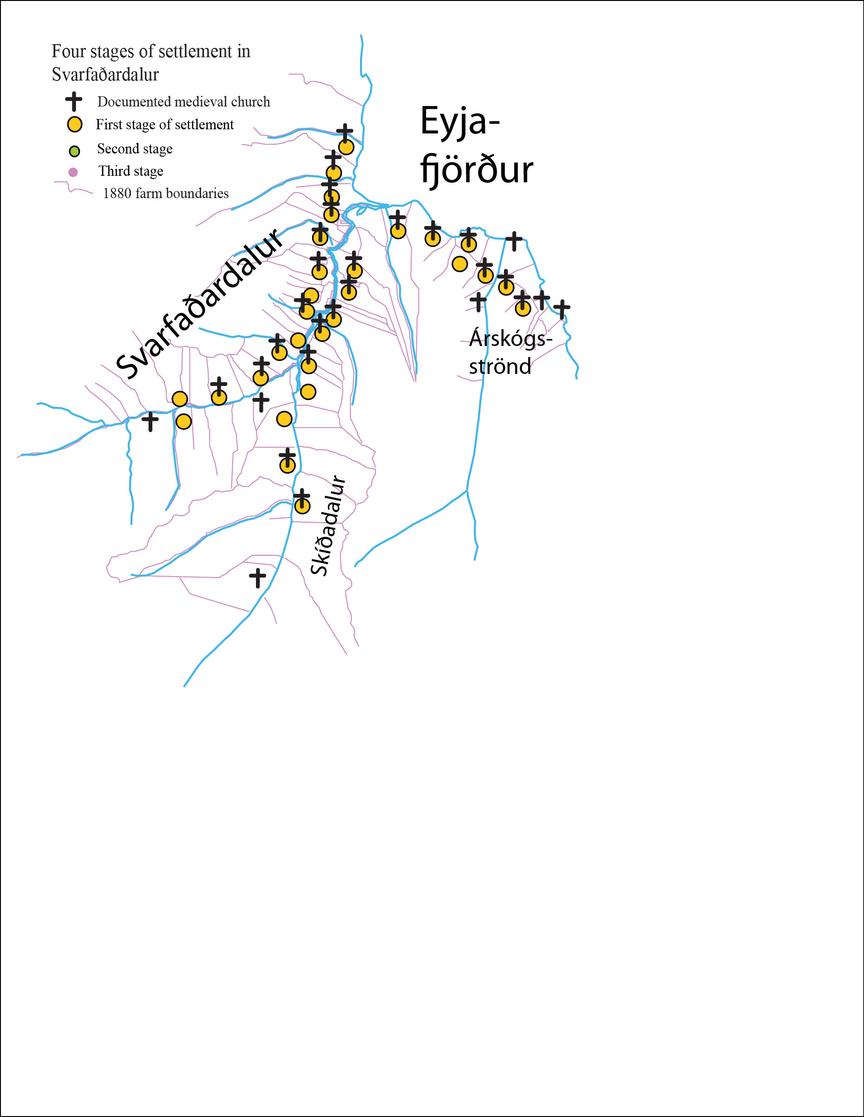
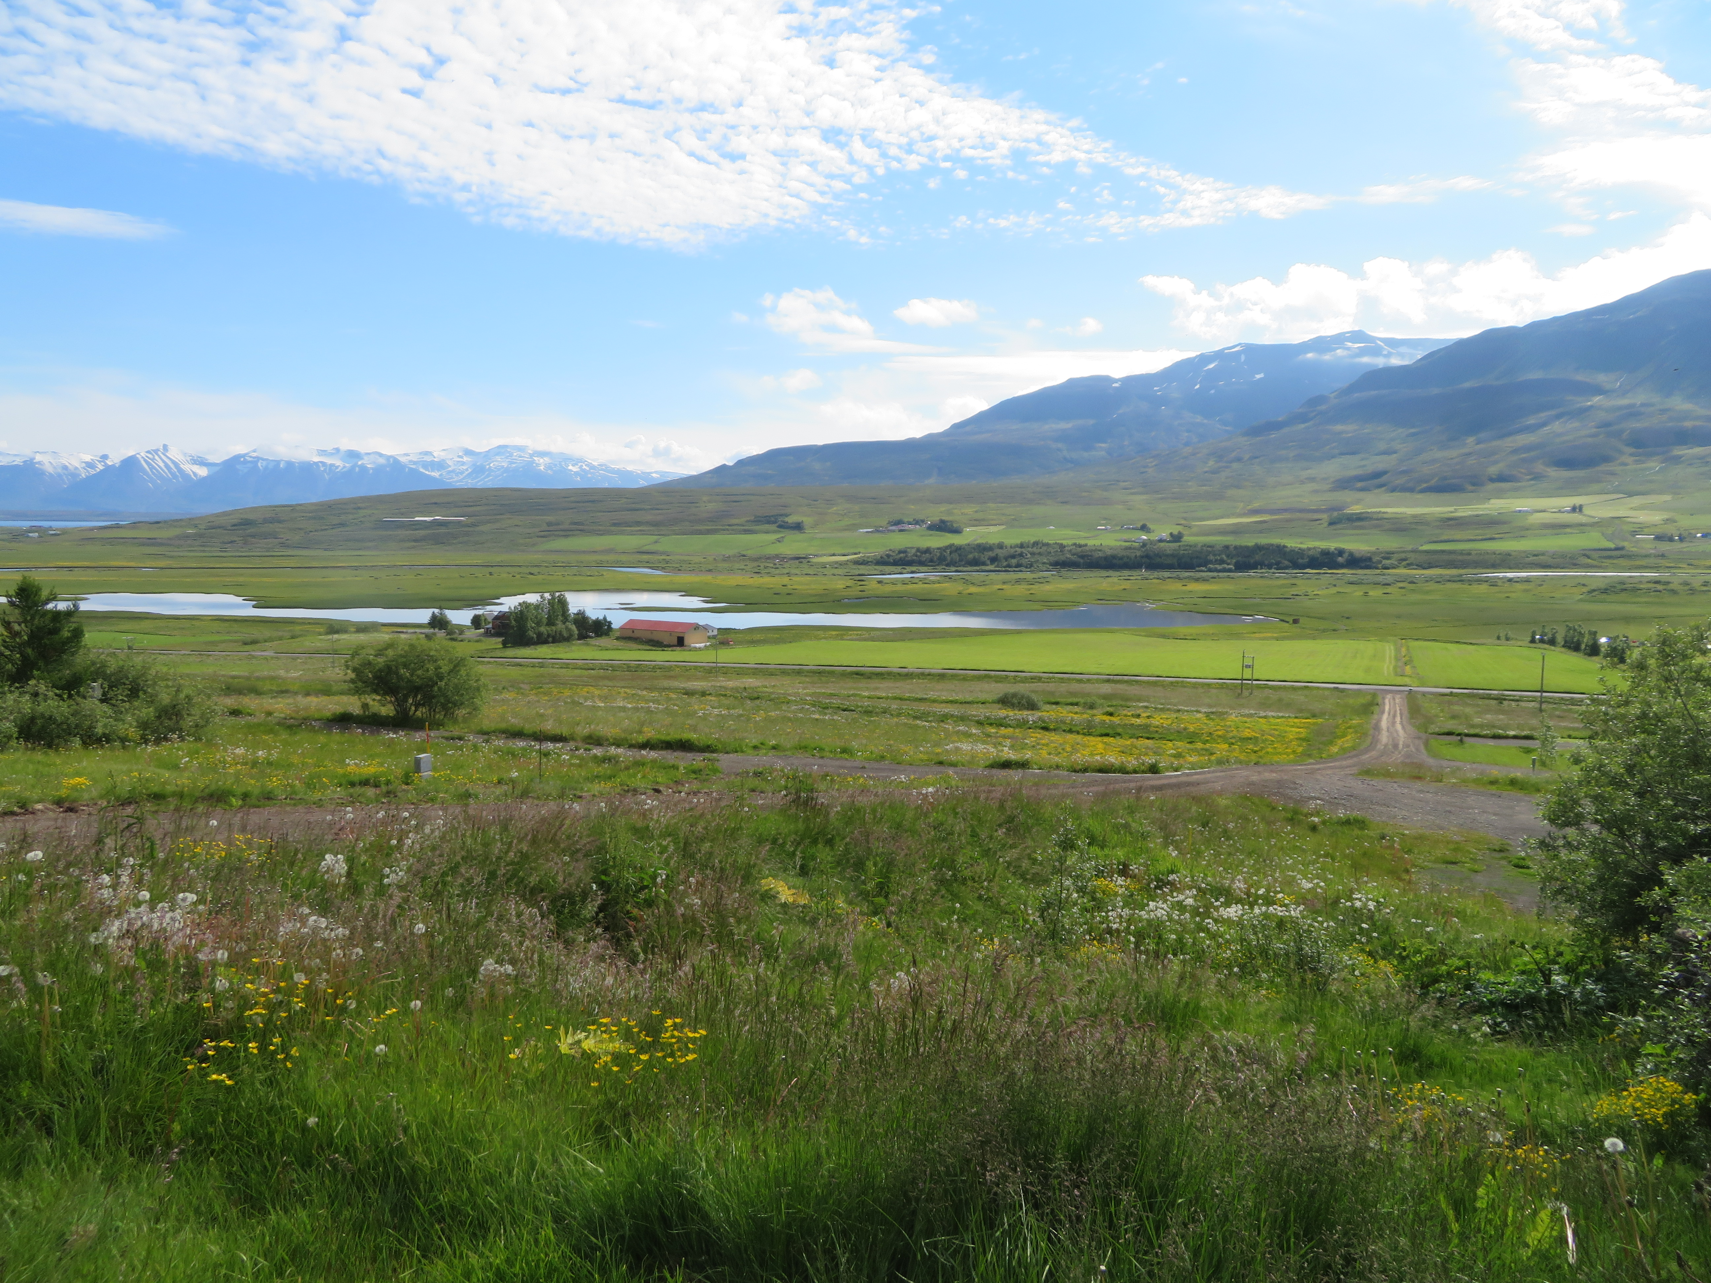
Hér má sjá kirkjur úr frumkristni skv.
áðurnefndum heimildum í Svarfaðardal
og á Árskógsströnd. Einnig eru sýnd býli
30 hdr. að dýrleika og stærri.
Úr Tjarnarmáldaga frá 1318
Holt
Tjörn
Grund
Séð heim
að Tjörn

Slide 12
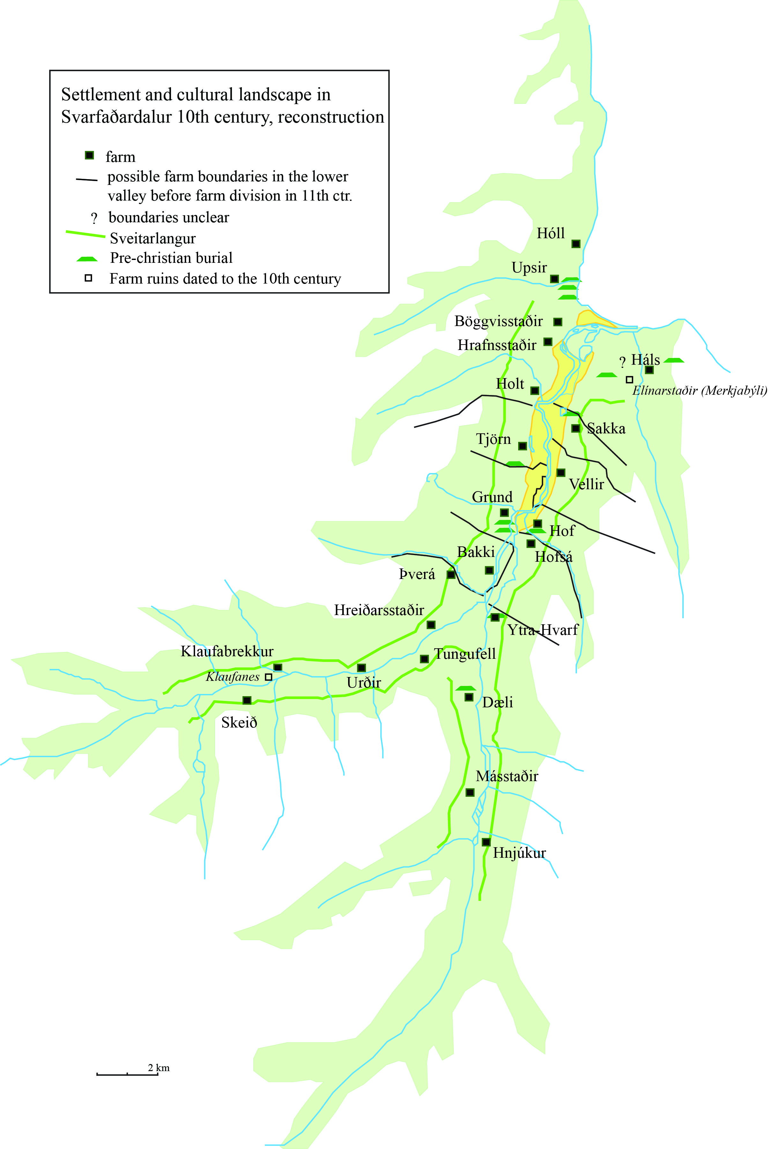
Hér má sjá tilgátu um byggð í Svarfaðardal um 950 eða svo, um það
leyti sem Sveitarlangur var lagður. Hér er gert ráð fyrir 23 bæjum,
sem mörg voru þá landnámsbýli í þeim skilningi sem fram kemur hjá
Hildi Gestsdóttur, þau voru reist af fólki sem fætt var erlendis.
Dýrl. hdr. (1695)
Hóll 40
Upsir staður (e.t.v. 60)
Böggvisstaðir 40
Hrafnsstaðir 30
Holt 60
Tjörn staður (e.t.v. 60)
Grund 40
Bakki 40
Þverá 40
Hreiðarsstaðir 60
Urðir 80
Klaufabrekkur 40
Skeið 23
Tungufell 30
Dæli 40
Másstaðir 50
Hnjúkur 30
Hvarf 60
Hofsá 30
Hof 40
Vellir staður (e.t.v. 80)
Sakka 60
Háls 60

Slide 13
ÖNNUR BYLGJAN: UPPHAF INNRA LANDNÁMS
Hér er sama kortið nema hér er búið að setja inn landamerki
allra lögbýla, eins og þau voru 1880. Athugun á þeim sýnir að
önnur lögbýli en stóru býlin 23 sem sjást á kortinu með nöfnum
höfðu þá gjarnan minna land, áttu ekki aðgang að hinum gjöfulu
engjum í dalbotninum o.s.frv., eða að þau voru ofar í landinu,
frammi í dölum.
Sumarið 2021 var þess freistað að rannsaka garðlög sem talið eru að
séu á landamerkjum minni jarðanna. Markmiðið var að athuga
hvort unnt væri að fá vísbendingar um aldur þessara jarða, hvenær
þær hefðu verið byggðar upp.

Slide 14
11. öld: önnur bylgja landnáms eða upphaf innra landnáms
Meðal heimilda
kirkjulaus býli
landamerki
garðlög á landamerkjum
Meginheimildir 14. aldar máldagar, túlkun þeirra í Svarfaðadalsskuggsjá,
niðurstöður fornleifarannsókna sumarið 2021

Slide 15
Hér sjáum við býli með kirkjur og svo kirkjulaus býli. Af hverju skyldu sum
býli hafa haft kirkjur og sum ekki?

Slide 16
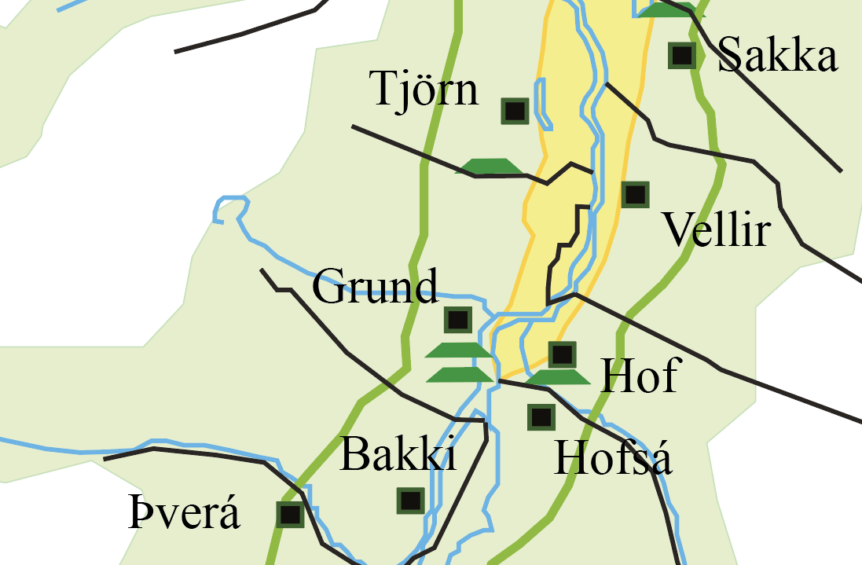
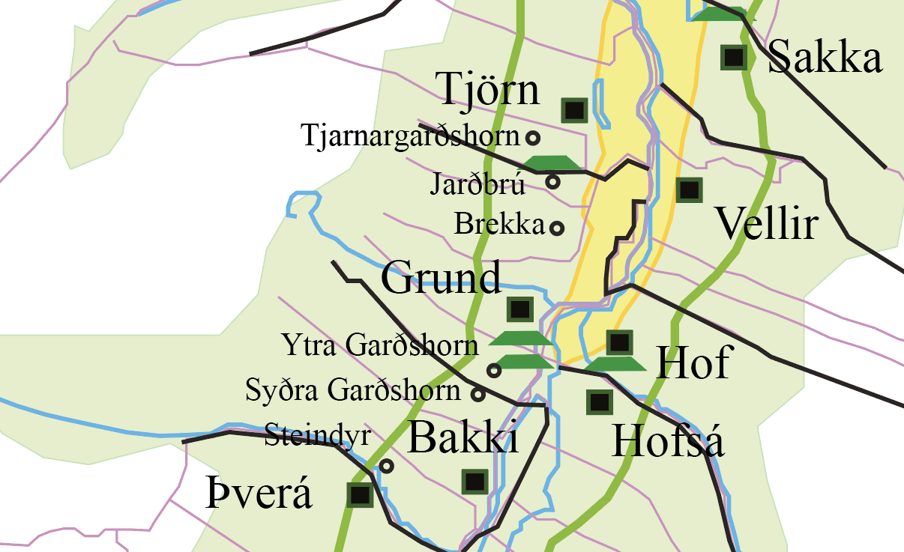
Skoðum aðeins nánar landamerkin. T.d. má sjá að Bakki, Grund og Tjörn hafa aðgang að flæðilandinu í dalbotninum
en ekki býlin Steindyr, Syðra Garðshorn, Brekka, Jarðbrú og Tjarnargarðshorn. Landamerki Grundar og Tjarnar
ná því saman í dalbotninum. Er þetta merki um yfirgang höfðingja á Sturlungaöld, sem tóku land af smærri
bændum, eða eru þetta leifar af upphaflegum merkjum, frá því áður en nýjar jarðir voru bútaðar út úr þeim
eldri, eins og kortið t.v. gefur til kynna?
Til þess að svara slíkum spurningum er tilvalið að gera fornleifarannsókn.

Slide 17
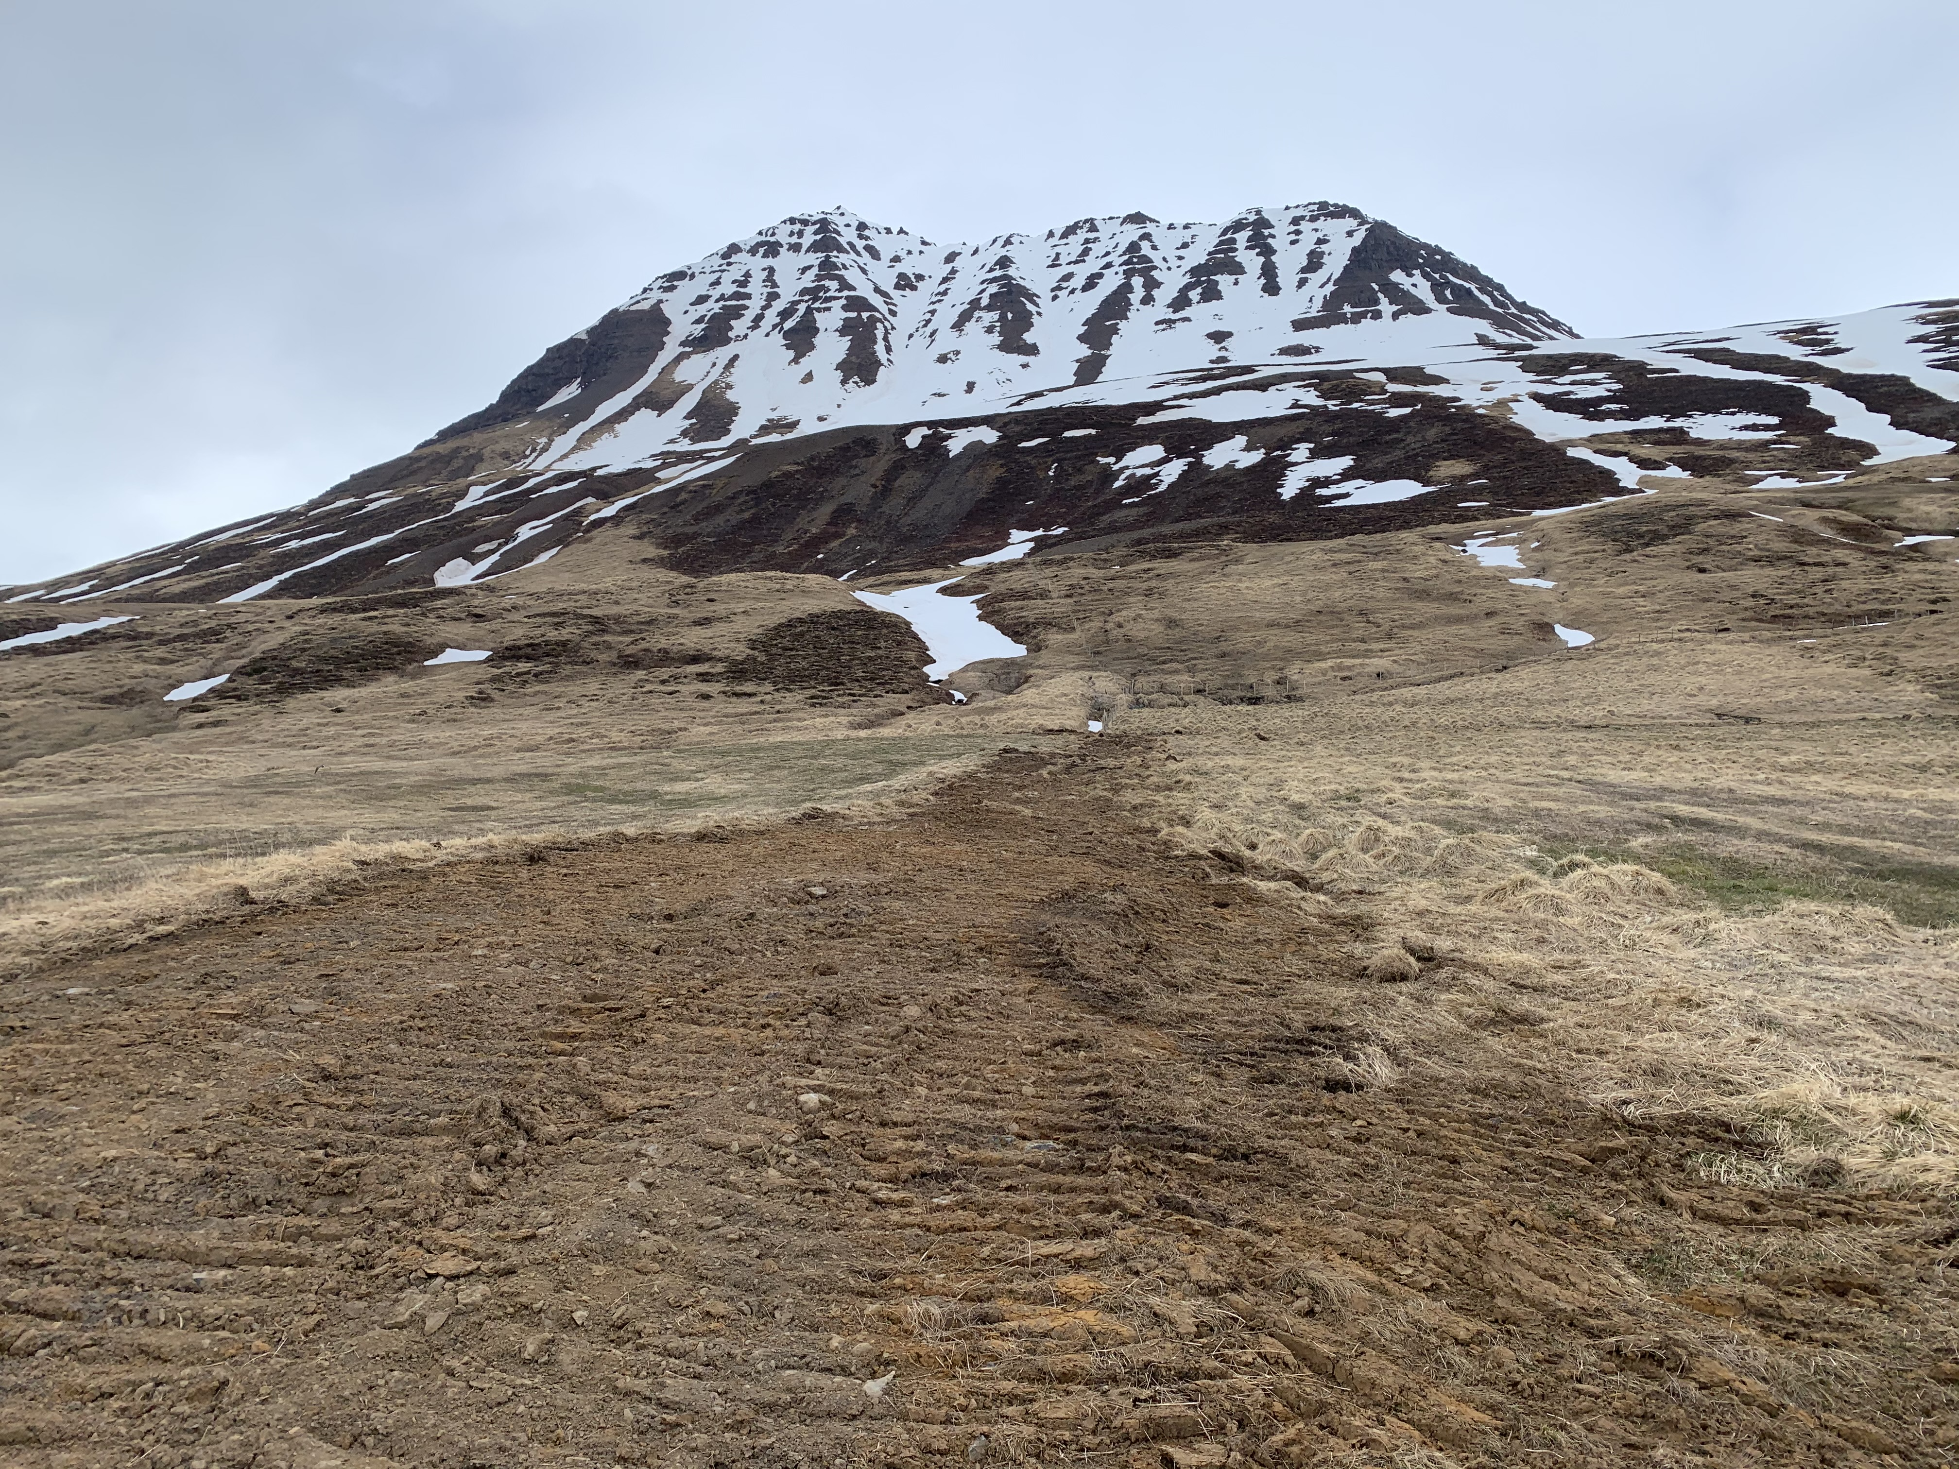
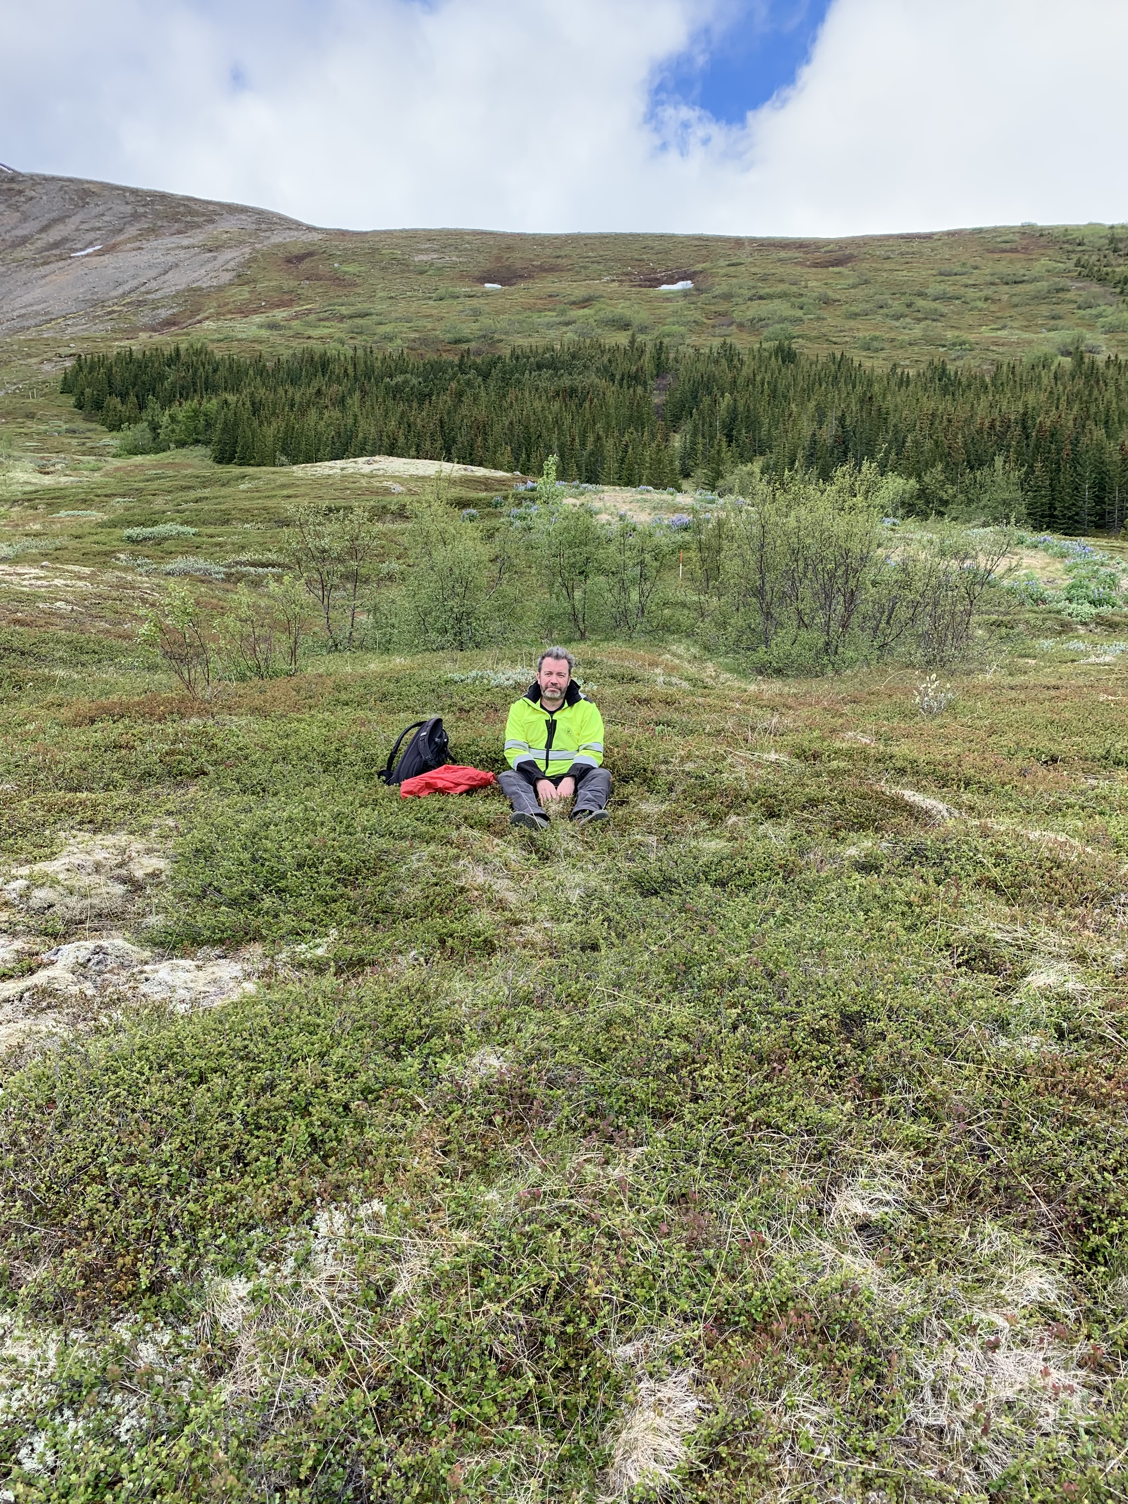
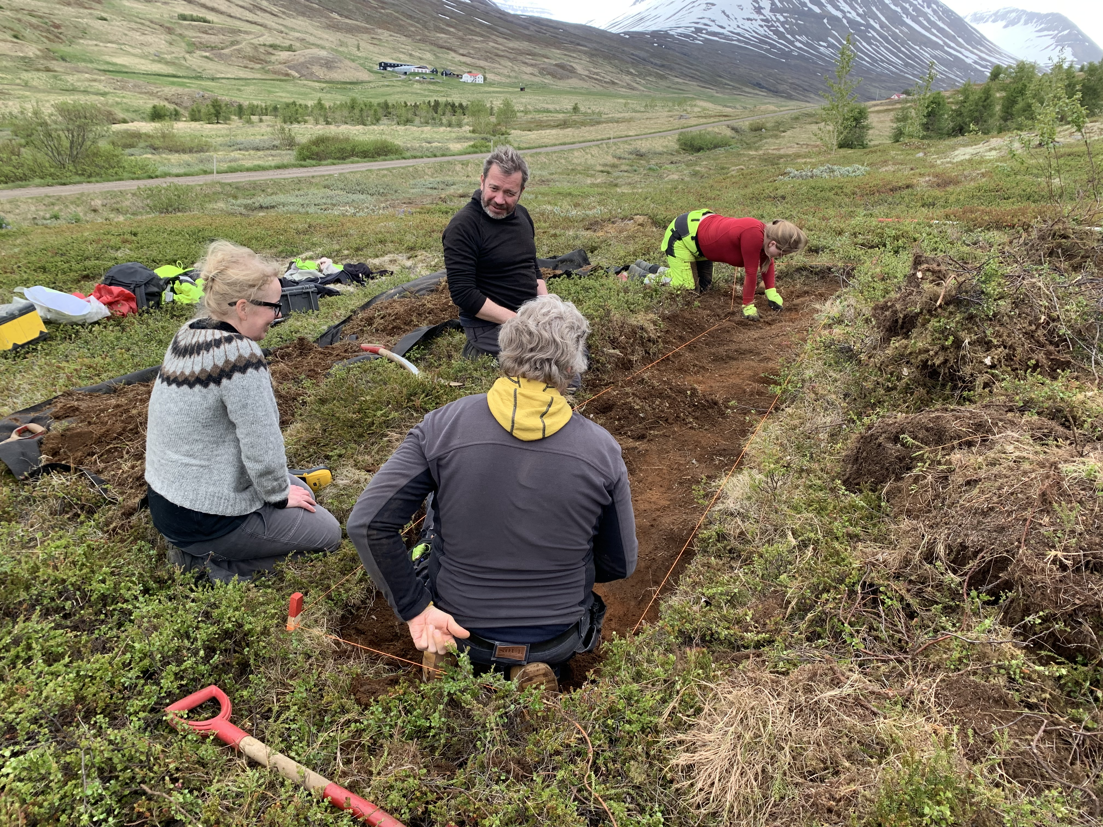
... og hér eru niðurstöðurnar: Þær benda til
þess að þau sex býli sem sjást á töflunni til
hliðar séu reist um og upp úr árinu 1000.
Úr skýrslu um öskulög í garðlögunum eftir Árna Hjartarson jarðfræðing
Garðlagið milli Atlastaða og Þorsteinsstaða sést
t.h. á þessari mynd sem þúfur með gulri sinu.
F.v. Elín Ósk Hreiðardóttir, Howell Roberts, Stefán Ólafsson og
Hólmfríður Sveinsdóttir við skurðgröft milli Kóngstaða
og Þverár.
Howell á landamerkjagarðinum milli Kóngstaða og Þverár.

Slide 18
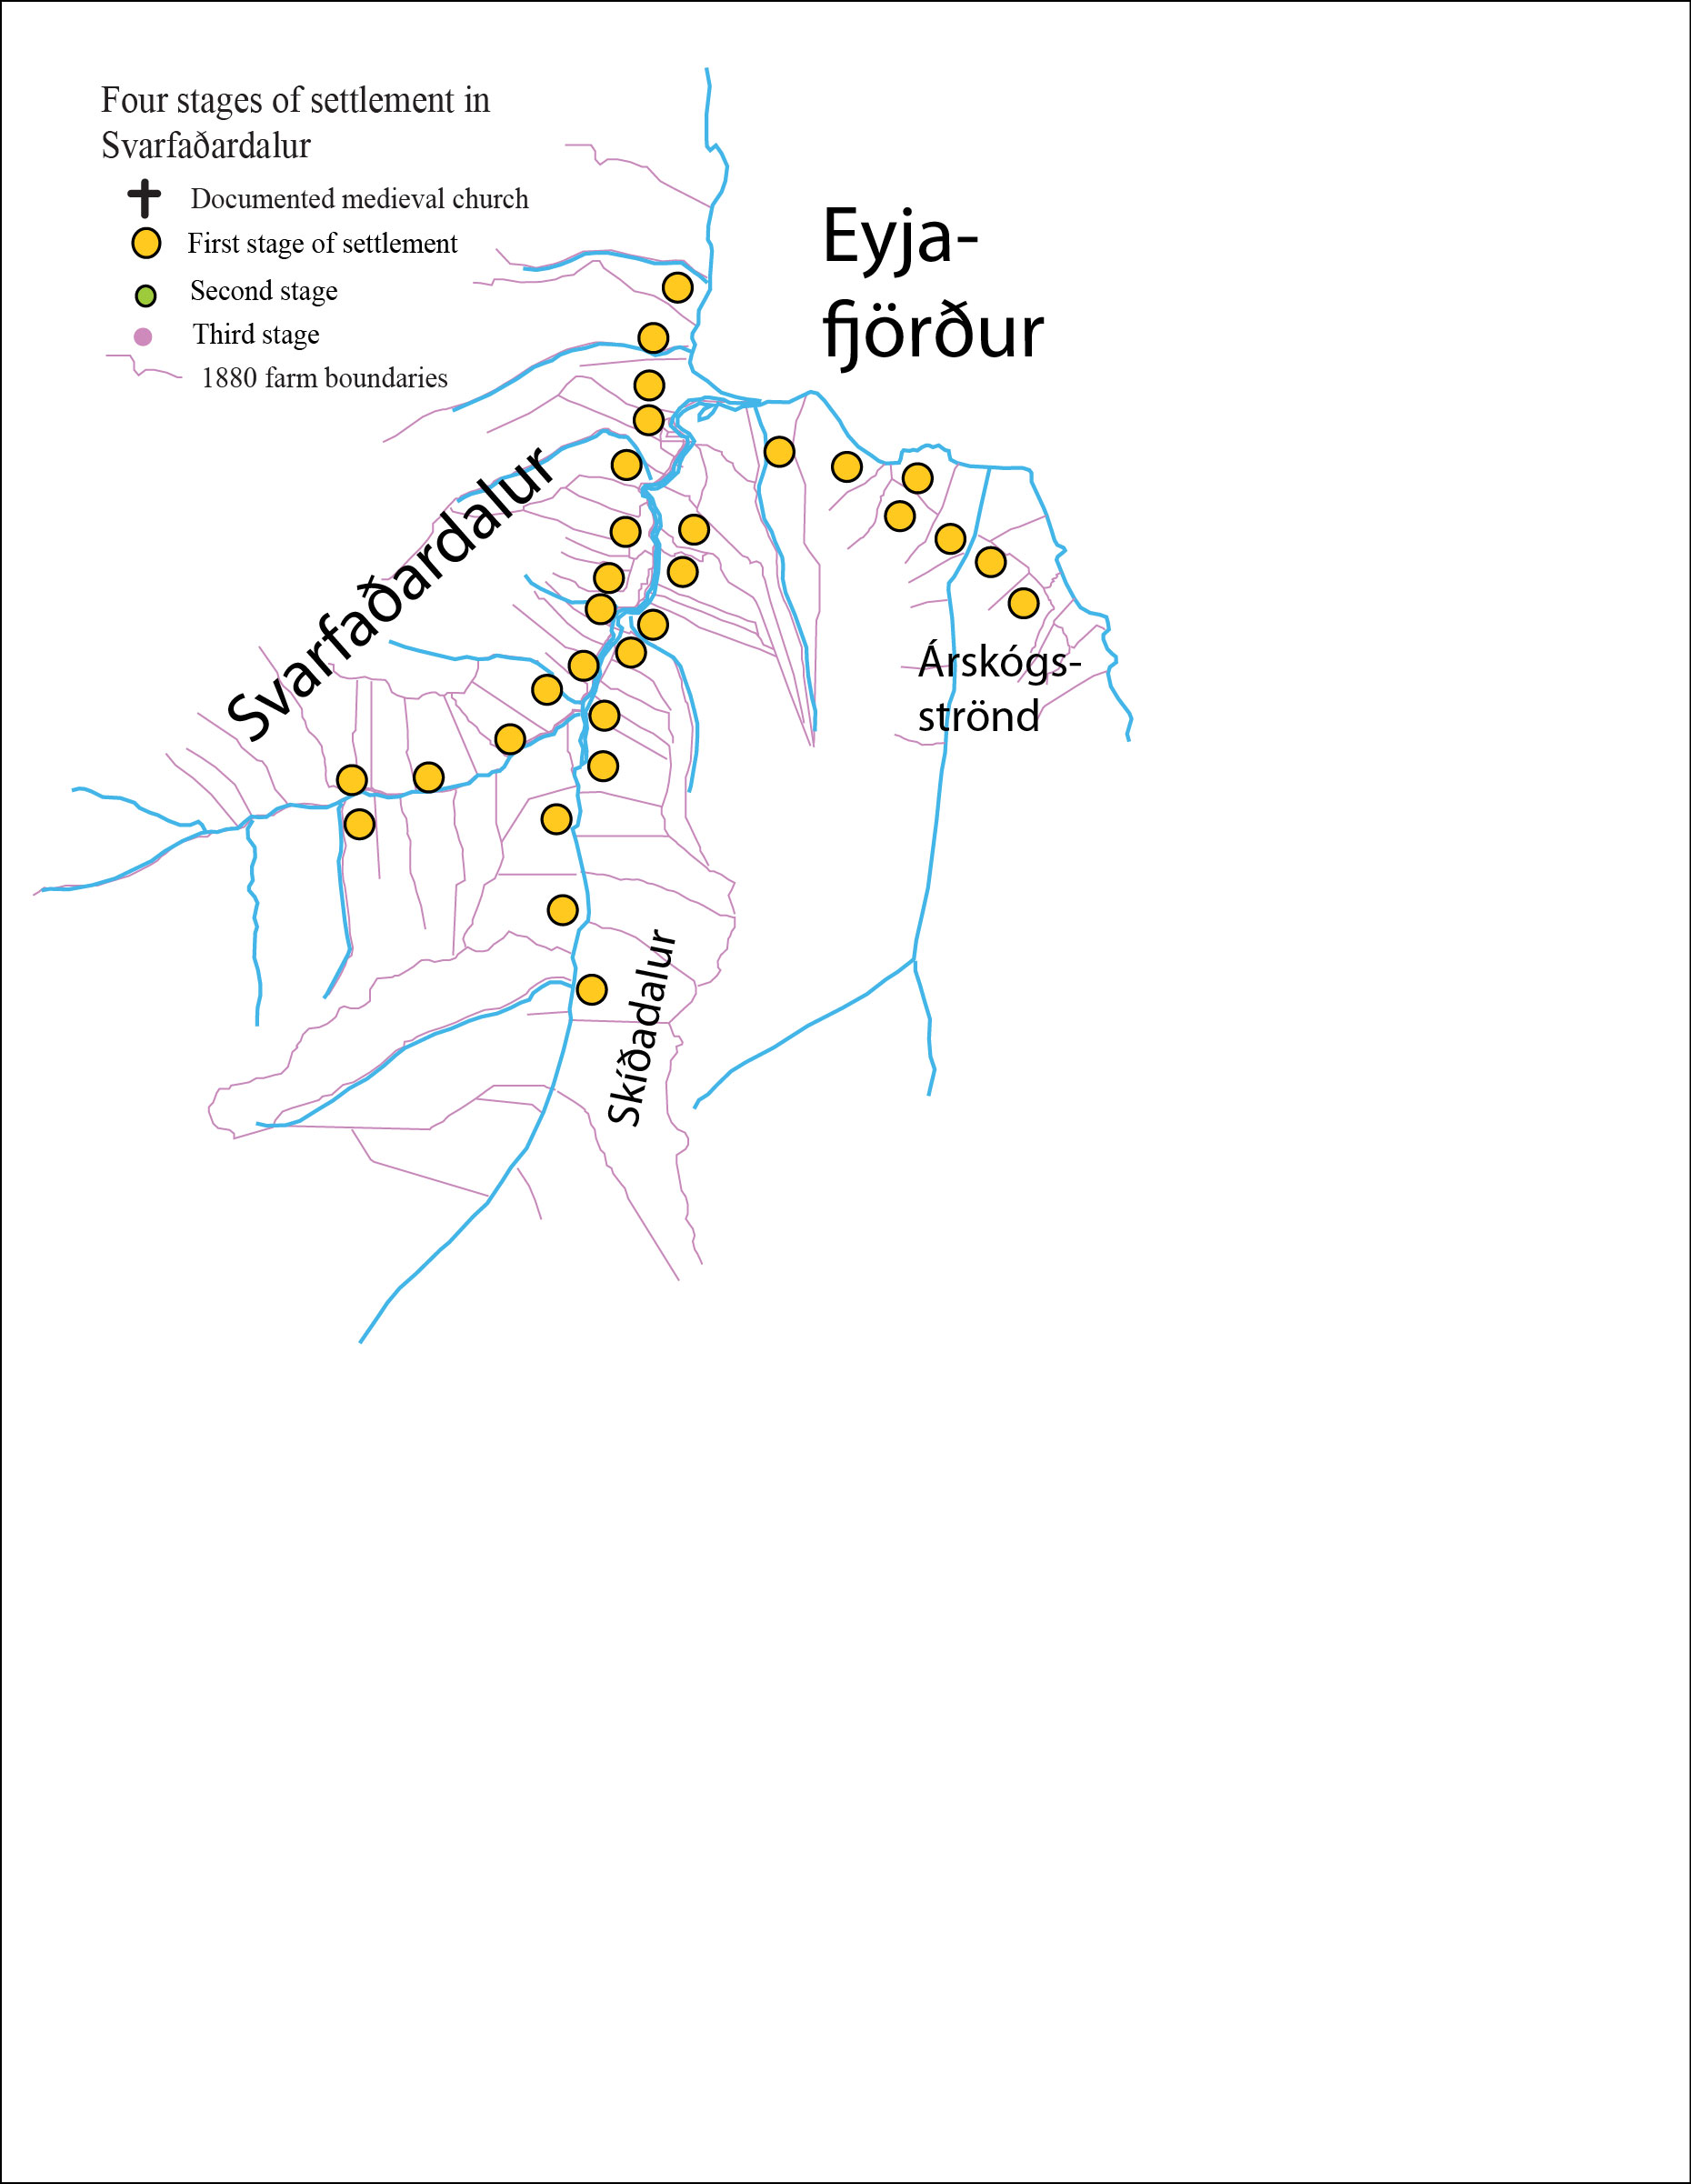
Hér sjáum við býlin 23 aftur ...
(Reyndar má líka sjá sjö
býli 30 hdr. og stærri á
Ársskógsströnd)

Slide 19
.. og hér eru hin býlin komin með,
bæði í Svarfaðardal og
Árskógsströnd.
Nýju býlin eru bæði innan um
gömlu býlin og svo eru ný
svæði fremst í dölunum Skíðadal,
Þorvaldsdal og Fram-Svarfaðardal
numin.

Slide 20
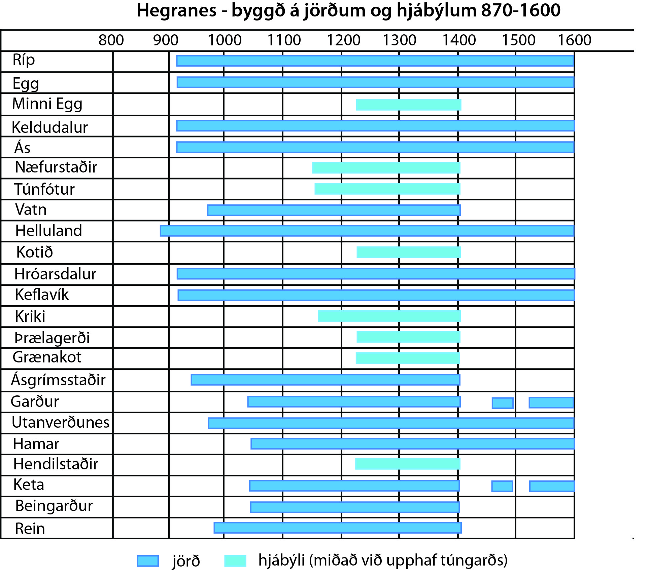
Athugum snöggvast dýrleikann (hdr.) á þessum grænu jörðum eins og hann var 1695, tökum bara Svarfaðardal
Sauðárkot 8
Sauðanes 20
Karlsá 20
Brimnes 10
Ytra Holt 20
Ingvarir 10
Tjarnargarðshorn 27
Jarðbrú 20
Brekka 40
Ytra Garðshorn 27
Syðra Garðshorn 30
Steindyr 10
Skröflustaðir 20
Hóll 20
Auðnir 20
Sandá 20
Þorsteinsstaðir 10
Atlastaðir 10
Kot 17
Hæringstaðir 30
Búrfell 20
Melar 20
Tungufell 30
Þverá í Skíðadal 20
Þverárkot 5
Kóngstaðir 10
Hverhóll 10
Krosshóll 20
Sveinsstaðir 10
Gljúfurárkot 10
Klængshóll 10
Sæla 13
Hjaltastaðir 17
Syðra Hvarf 30
Skriðukot 10
Brautarhóll 20
Uppsalir 20
Hánefsstaðir 20
Skáldalækur 17
Hamar 20
Hrísar 23
Athugið að þetta eru allt miðaldajarðir,
í þeim skilningi að um þær eru til ritheimildir
frá miðöldum. Eins og sjá má voru þær langflestar
10-20 hundruð, örfáar minni og nokkrar stærri.
Þessi býli gætu hafa verið að byggjast á 11. eða jafnvel 12. öld.
Svipuð niðurstaða er úr Hegranesi, þar sem fjögur lægst
virtu lögbýlin, Rein, Beingarður, Keta og Hamar munu
vera frá því lok 10. aldar eða frá 11. öld.

Slide 21
12.(-14.) öld: Þriðja bylgja landnáms, eða önnur bylgja innra landnáms
hjábýli,
höfuðból (tíminn leyfir ekki að fjallað sé um þau)
meginheimildir fornleifaskráning, rústir býlanna sjálfra
Þetta er nýjung, tímasetningar á fornum eyðibýlum eru tiltölulega nýkomnar til sögunnar.

Slide 22
Hjábýlin bætast við
Á kortinu sjáum við tvö fyrstu stigin,
stórbýlin 23 og innra landnámið, með
41 býli, þ.e. í Svarfaðardal. Kortið nær líka yfir Ársskógsströnd þar sem hlutfallið er svipað.
Svo eru hjábýlin sýnd með fjólubláum
punktum. Þau eru langflest innan
um þau býli sem fyrir eru og t.d.
engin hjábyli fremst í Síðadal.
Á næstu glærum sjást niðurstöður af
tímsetningu á aldri eyðibýlanna út
frá öskulagagreiningu.

Slide 23
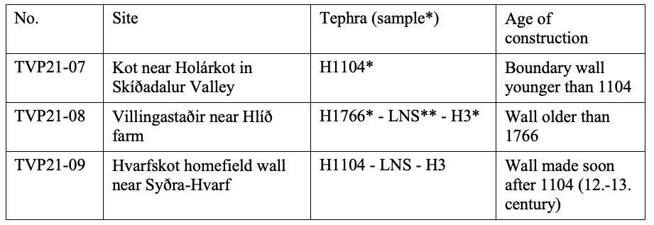
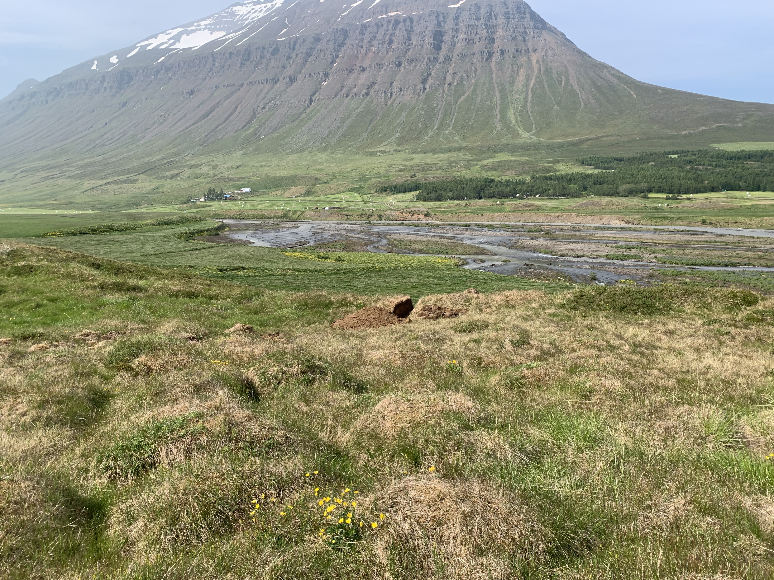
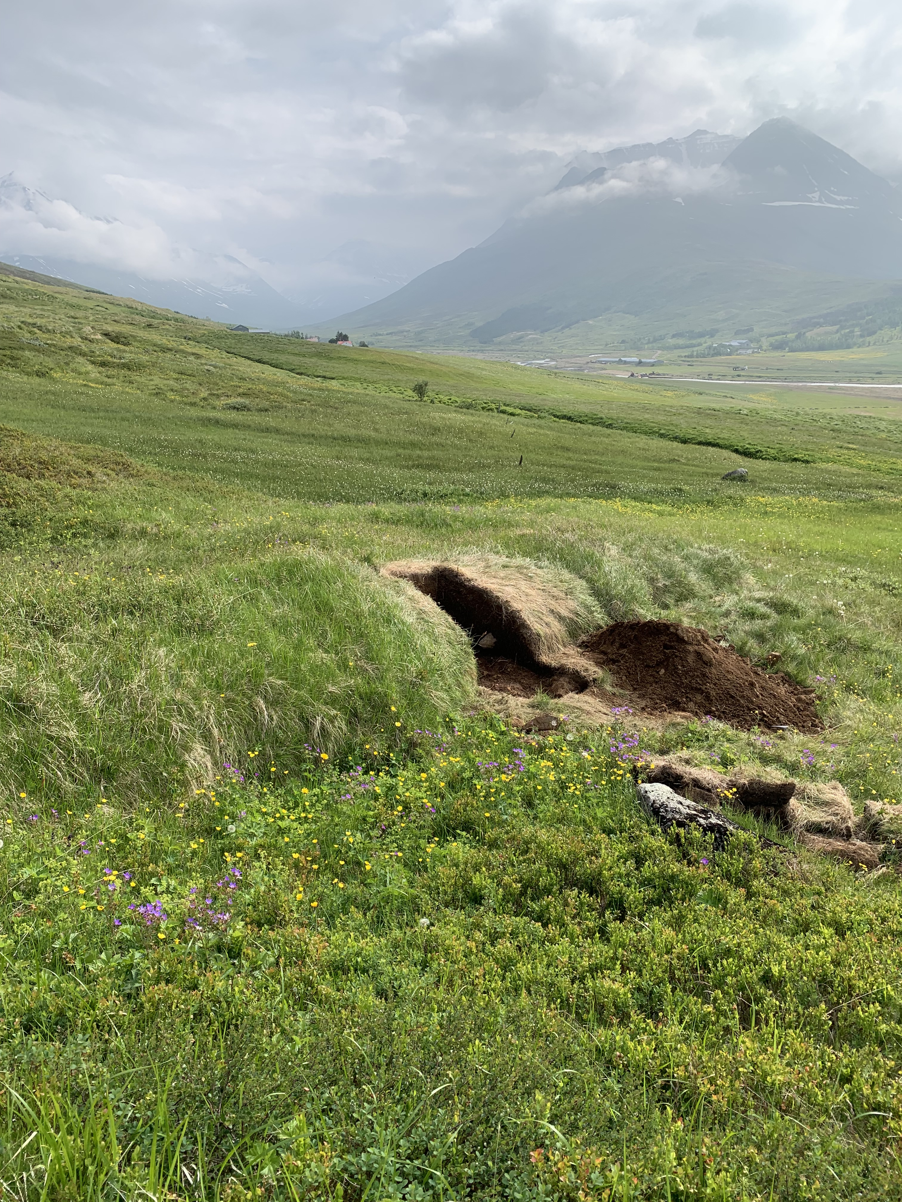
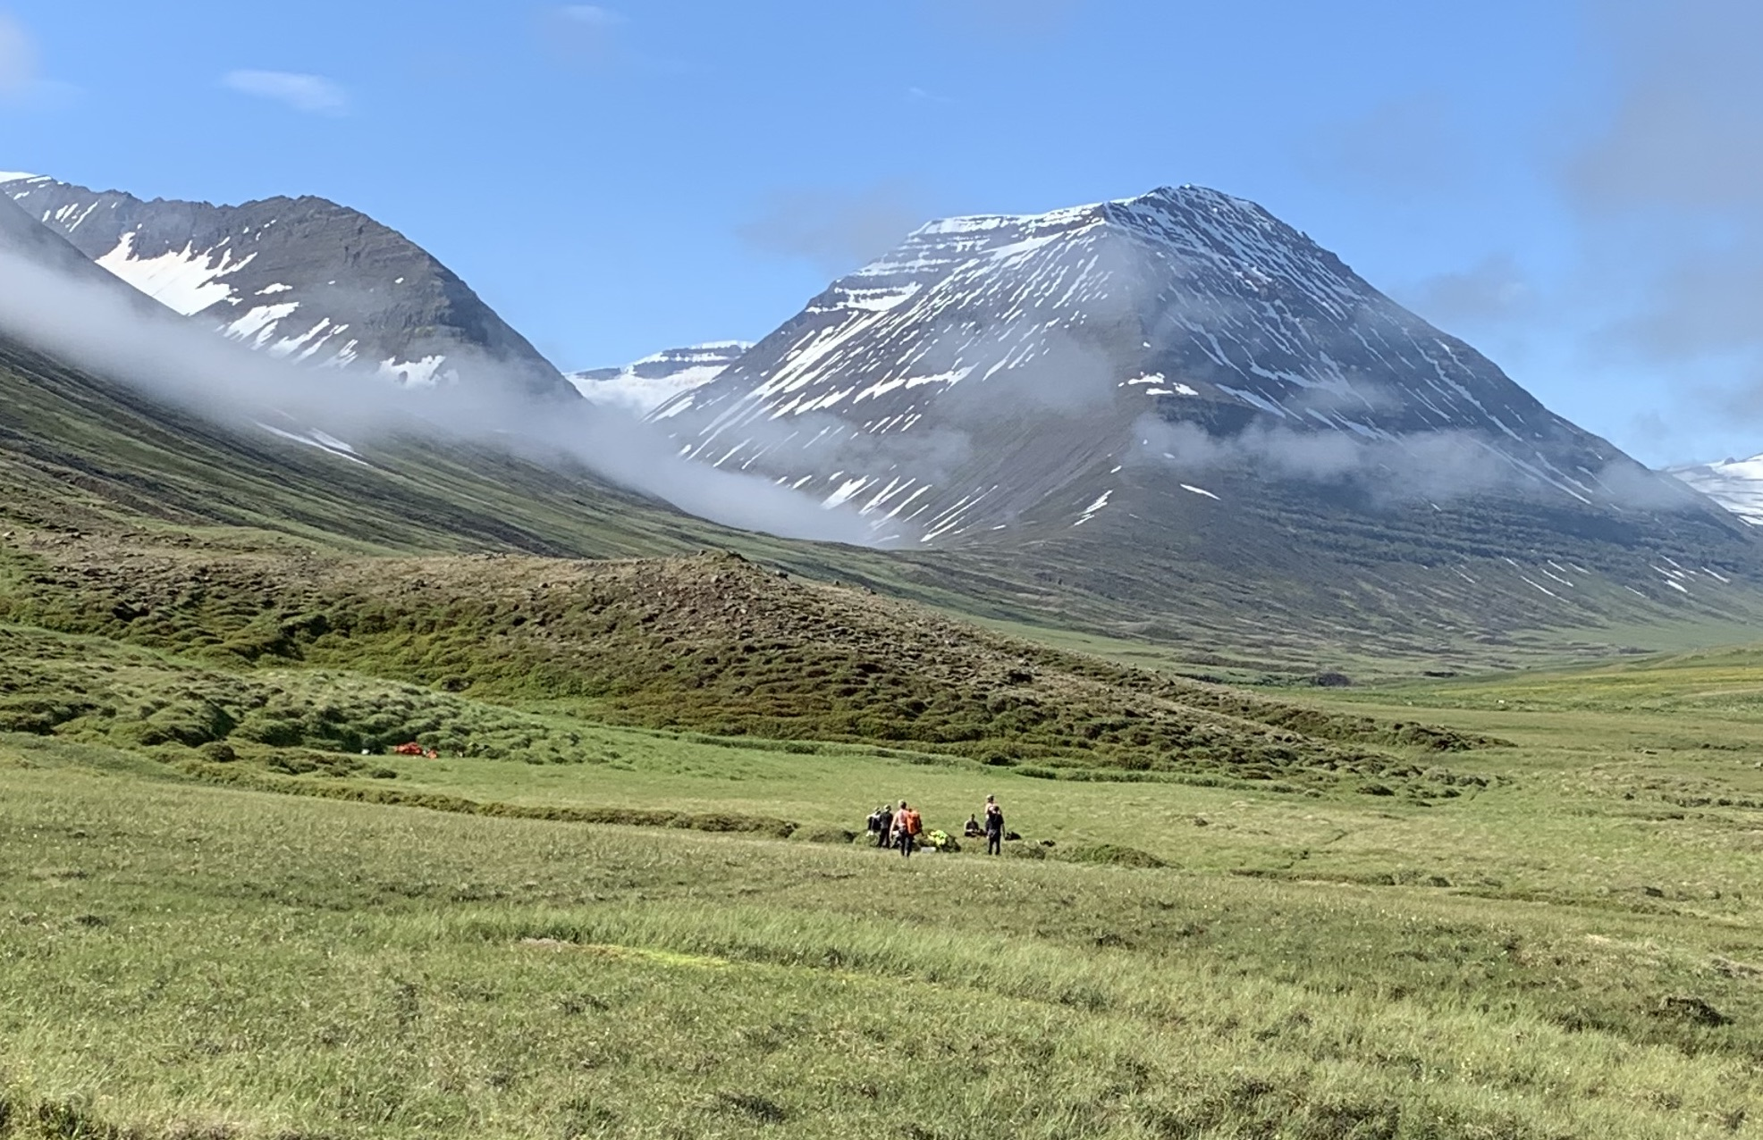
Hvarfskot
Villingastaðir
í Skíðadal
Kot í Skíðadal

Slide 24
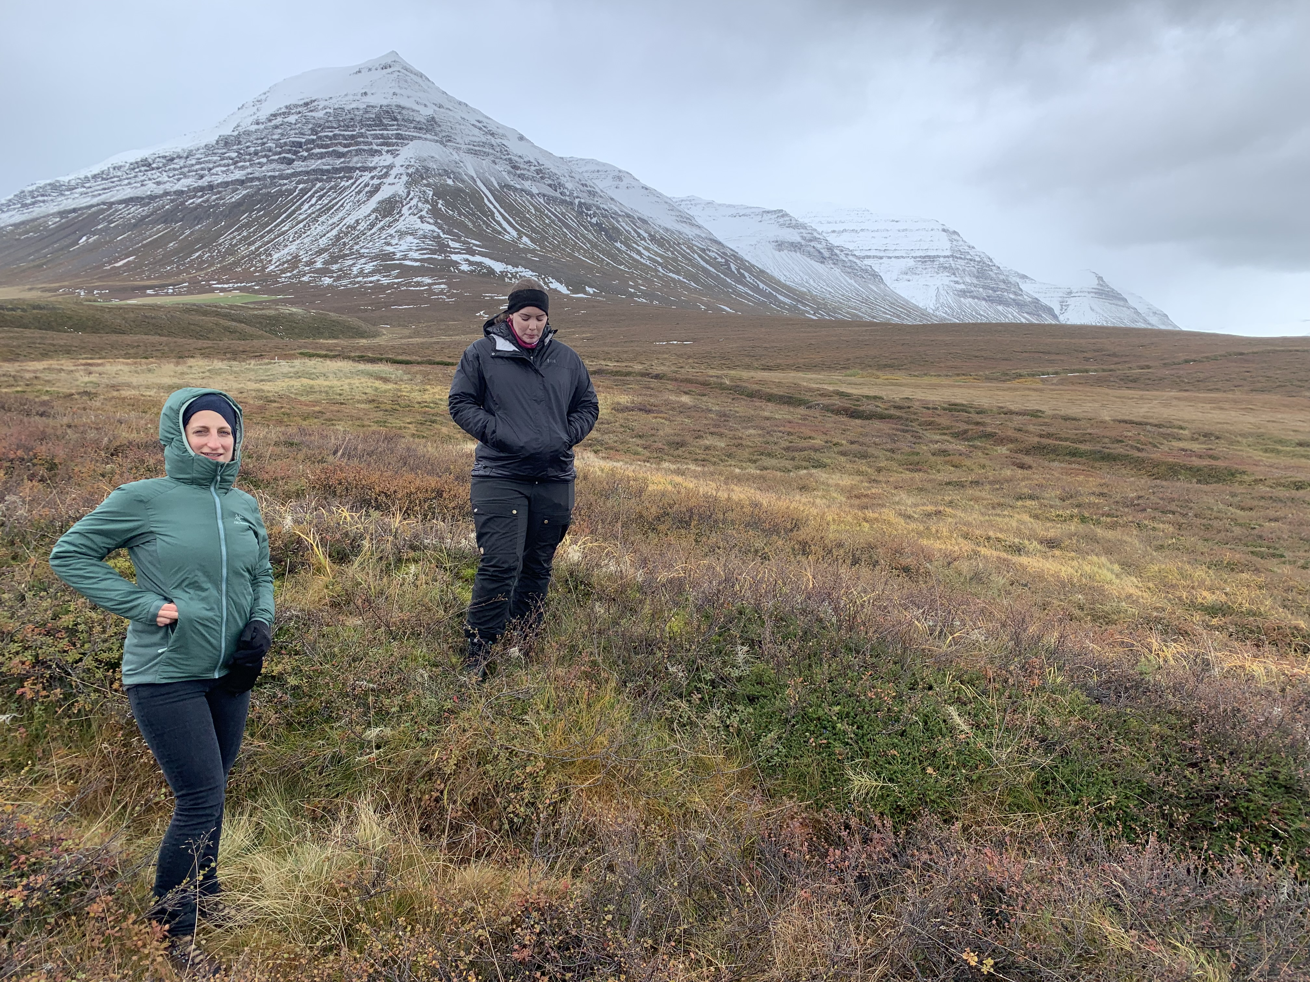
Aldur nokkurra tímasettra eyðbýla í Svarfaðardal
Steindyrakot eftir 1104
Þverárkot í Svarfaðardal eftir 1104
Ytra-Tungukot eftir 1104
Syðra-Tungukot eftir 1104
Kot í Skíðadal eftir 1104
Villingastaðir fyrir 1766
Hvarfskot eftir 1104
Við Syðra-Tungukot, rústir túngarðs og bygginga. Býlið var við lýði á 12.-14. öld.
Í forgrunni eru Ramona Harrison, prófessor í Bergen og annar verkefnisstjóri
Tvídælu, og Kristin Møller-Nilsen, doktorsnemi hennar í verkefninu.

Slide 25
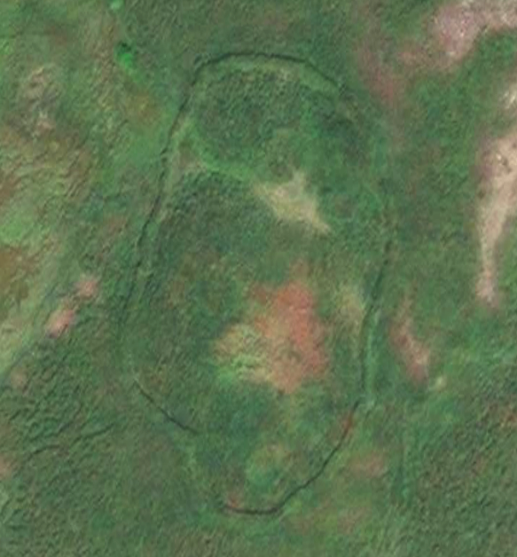
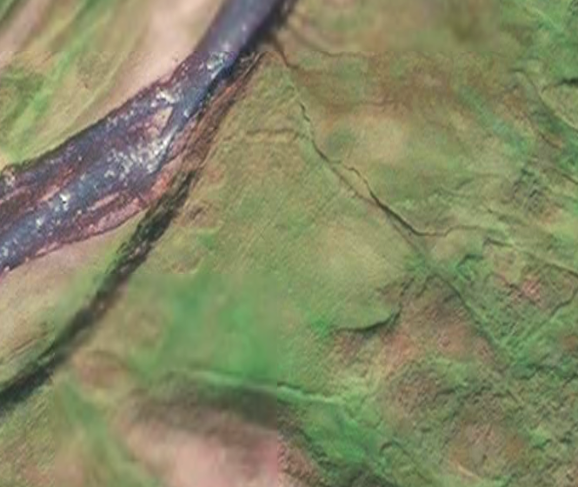
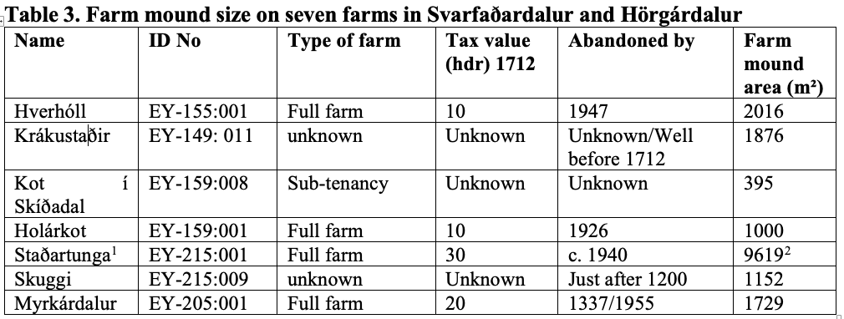
Kot í Skíðadal og
Syðra-Tungukot:
Vel varðveitt hjábýli.

Slide 26
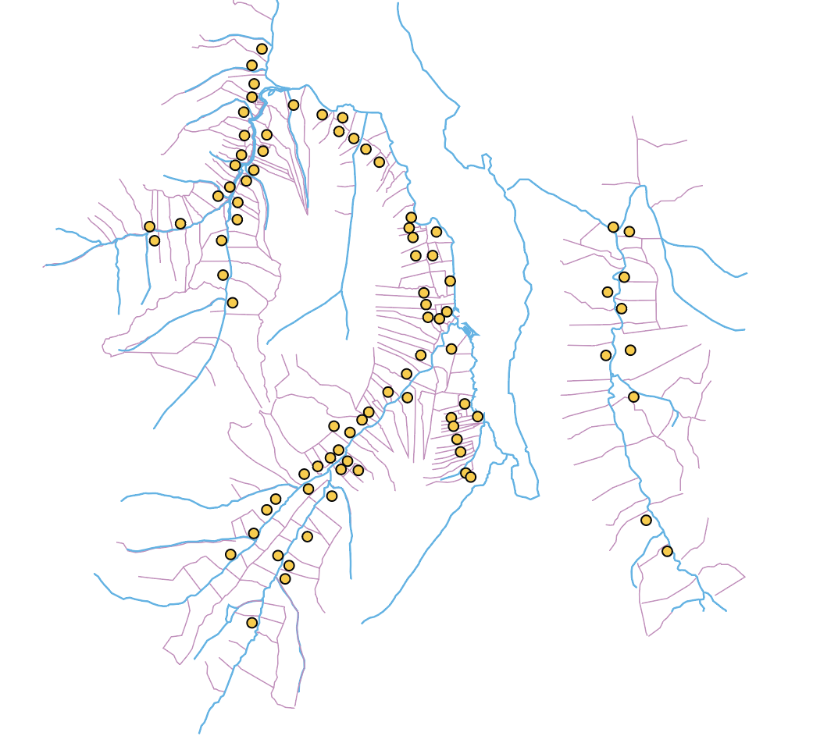
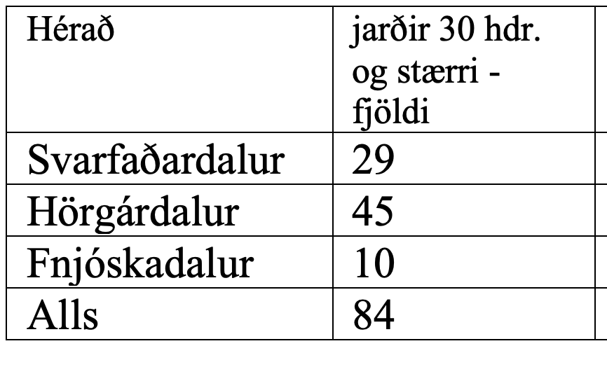

Slide 27
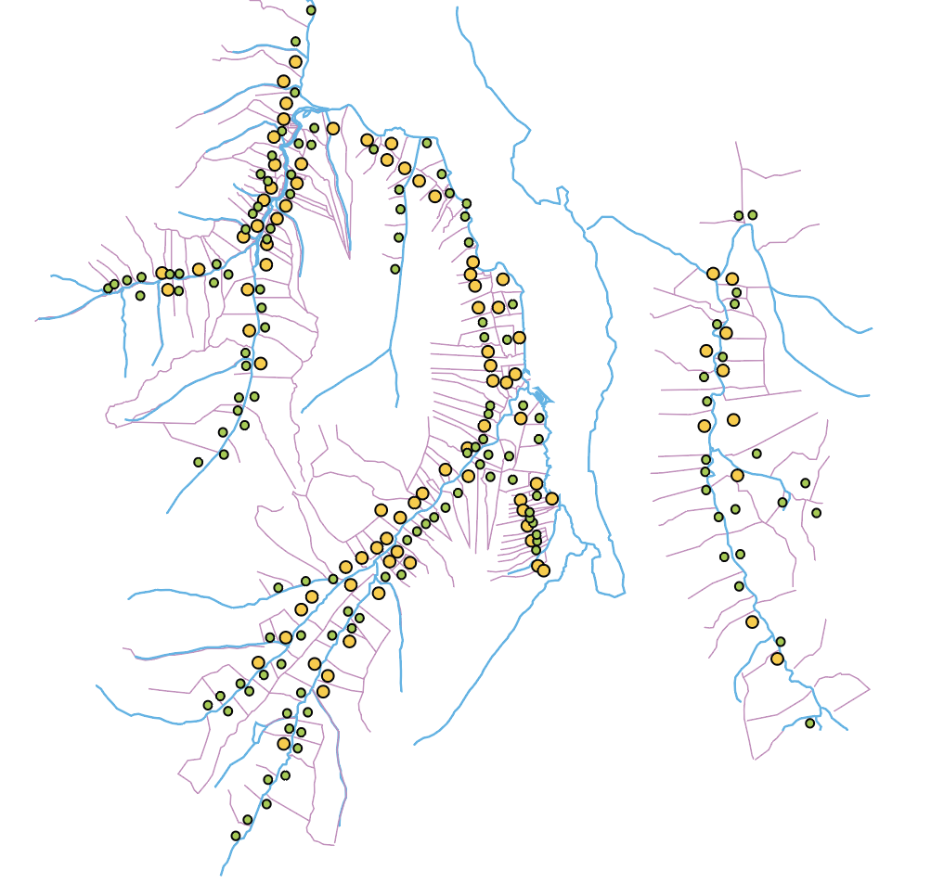
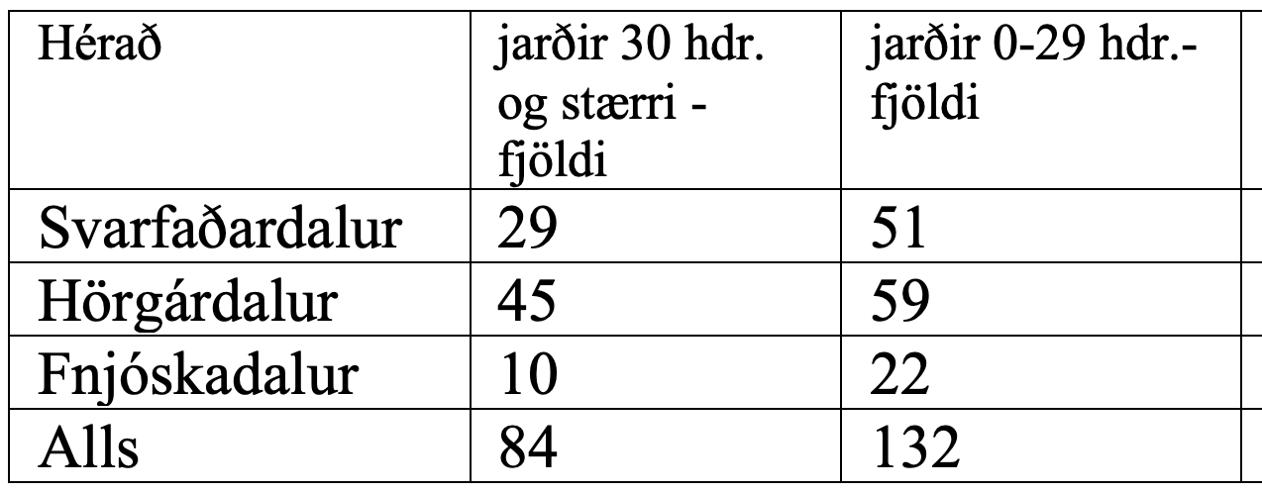

Slide 28
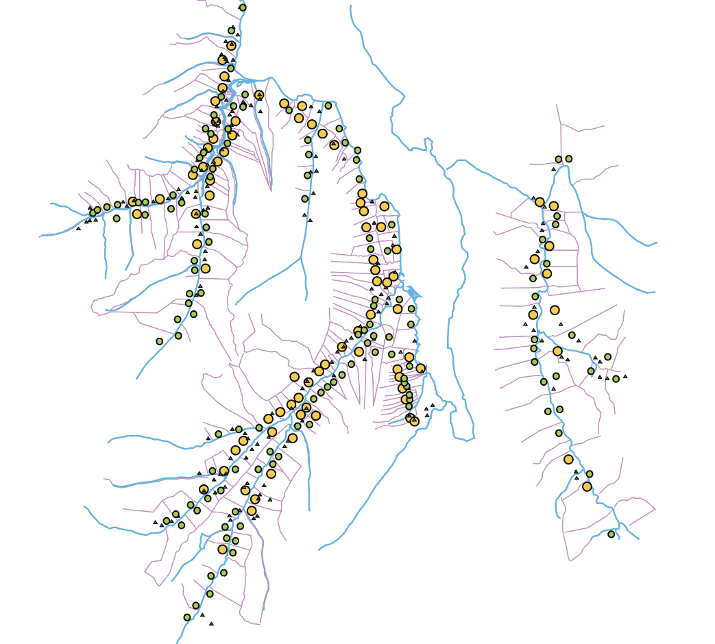

Slide 29
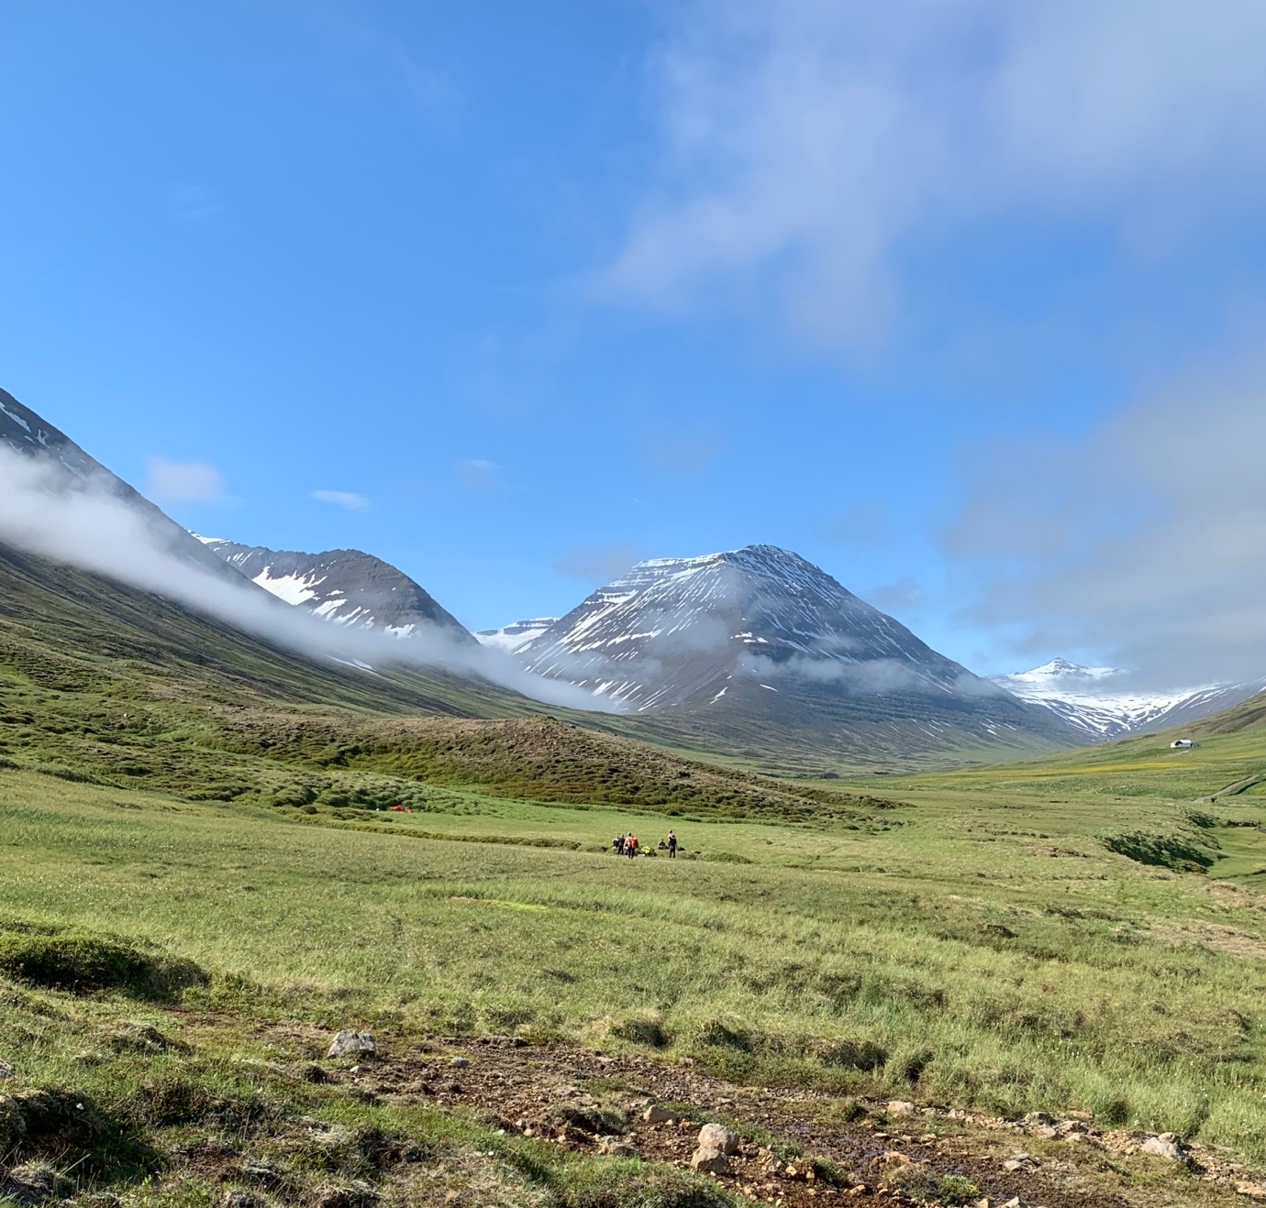
Takk fyrir!

